Slide 1
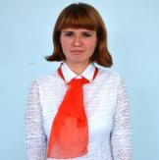
Министерство образования РМ
ПОРТФОЛИО
Ломшиной Марии Ильиничны
воспитателя
Муниципального автономного дошкольного образовательного учреждения городского округа Саранск
«Центр развития ребёнка -
детский сад № 90»
Дата рождения: 03.11.1993
Профессиональное образование: высшее, окончила ФГБОУ высшего профессионального образования «МГПУ (быв. МГПИ) имени М.Е.Евсевьева», в 2015 г., присвоена квалификация Бакалавр по направлению подготовки 050100 Педагогическое образование
Стаж педагогической работы : 7 лет
Общий трудовой стаж: 7 лет
Наличие квалификационной категории: не имею
Звание: не имею

Slide 2
СОБСТВЕННЫЙ
ИННОВАЦИОННЫЙ ПЕДАГОГИЧЕСКИЙ ОПЫТ РАЗМЕЩЁН НА САЙТЕ МАДОУ

Slide 3
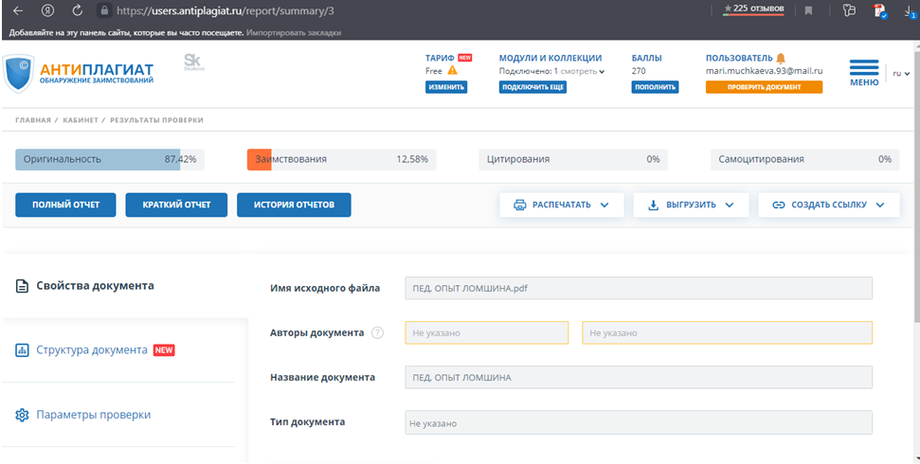

Slide 4
1.УЧАСТИЕ В ИННОВАЦИОННОЙ
(ЭКСПЕРИМЕНТАЛЬНОЙ) ДЕЯТЕЛЬНОСТИ

Slide 5
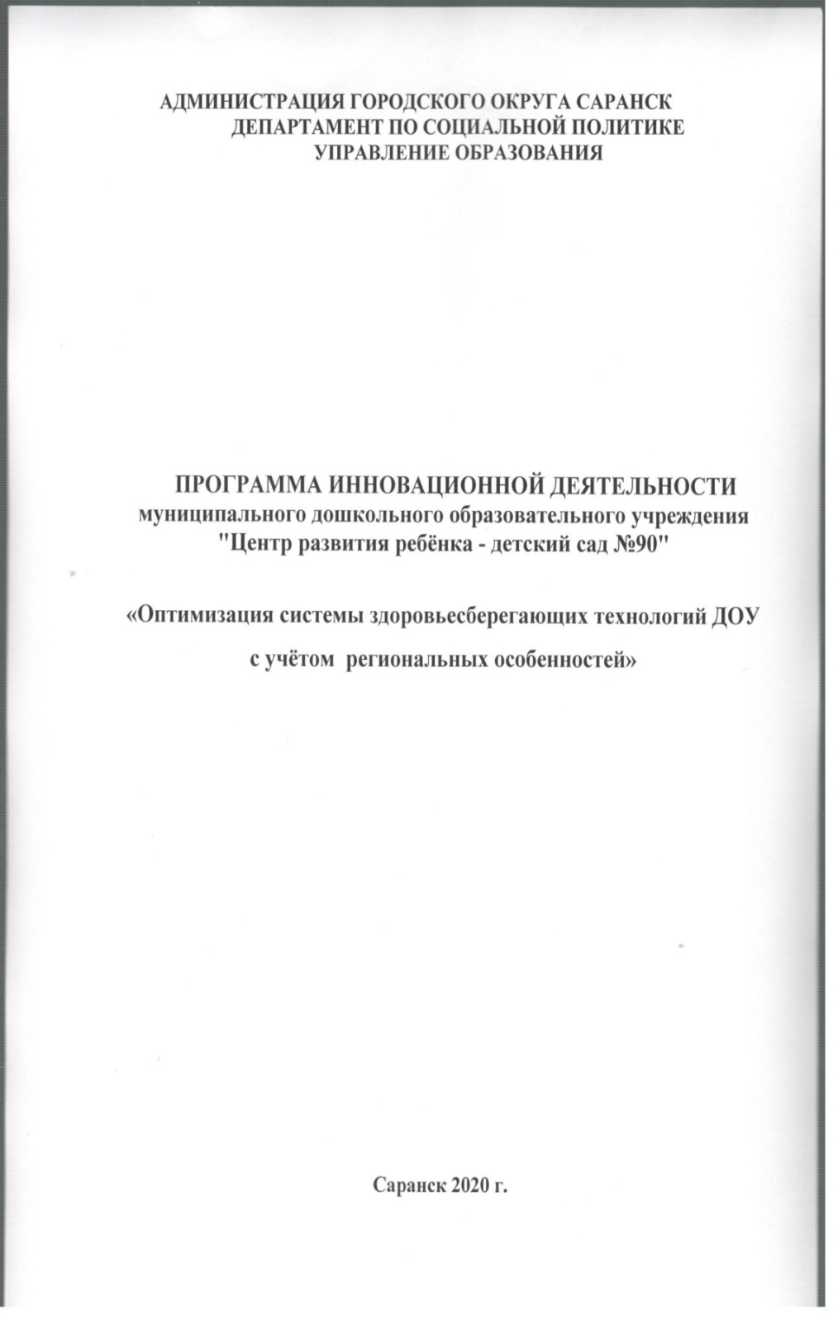
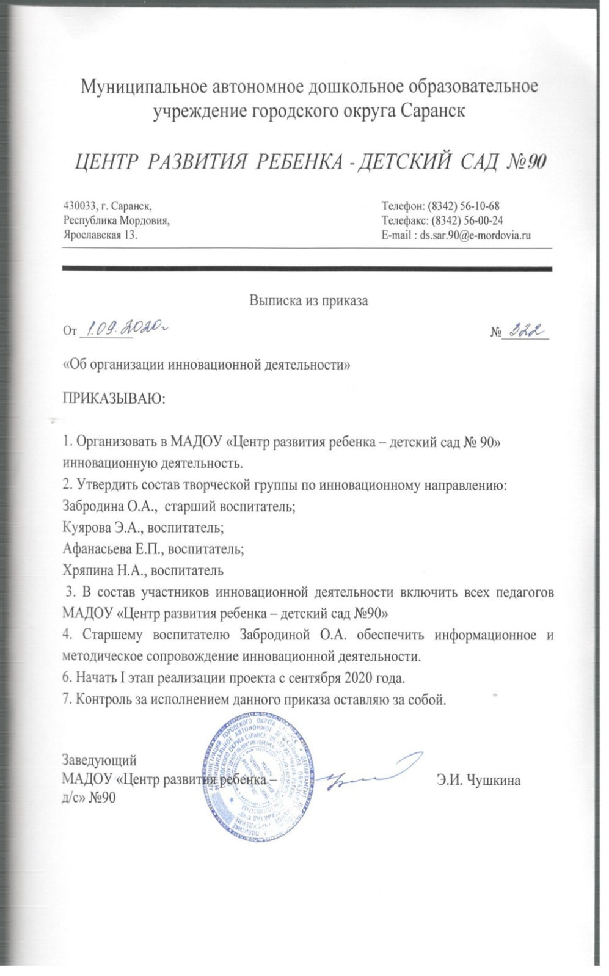

Slide 6
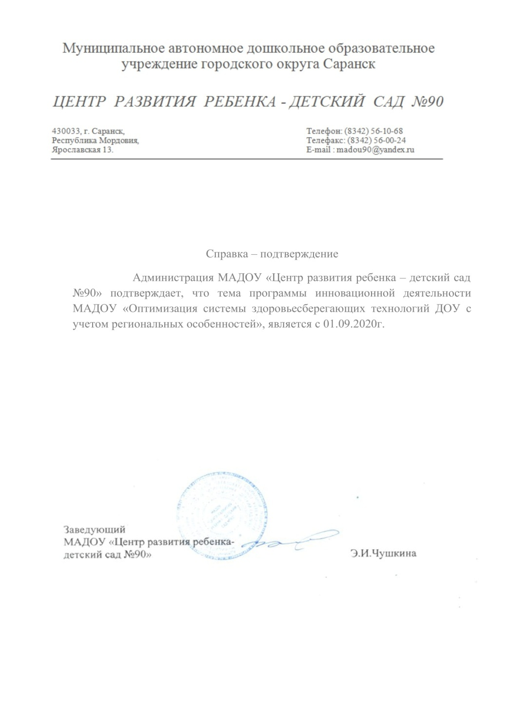
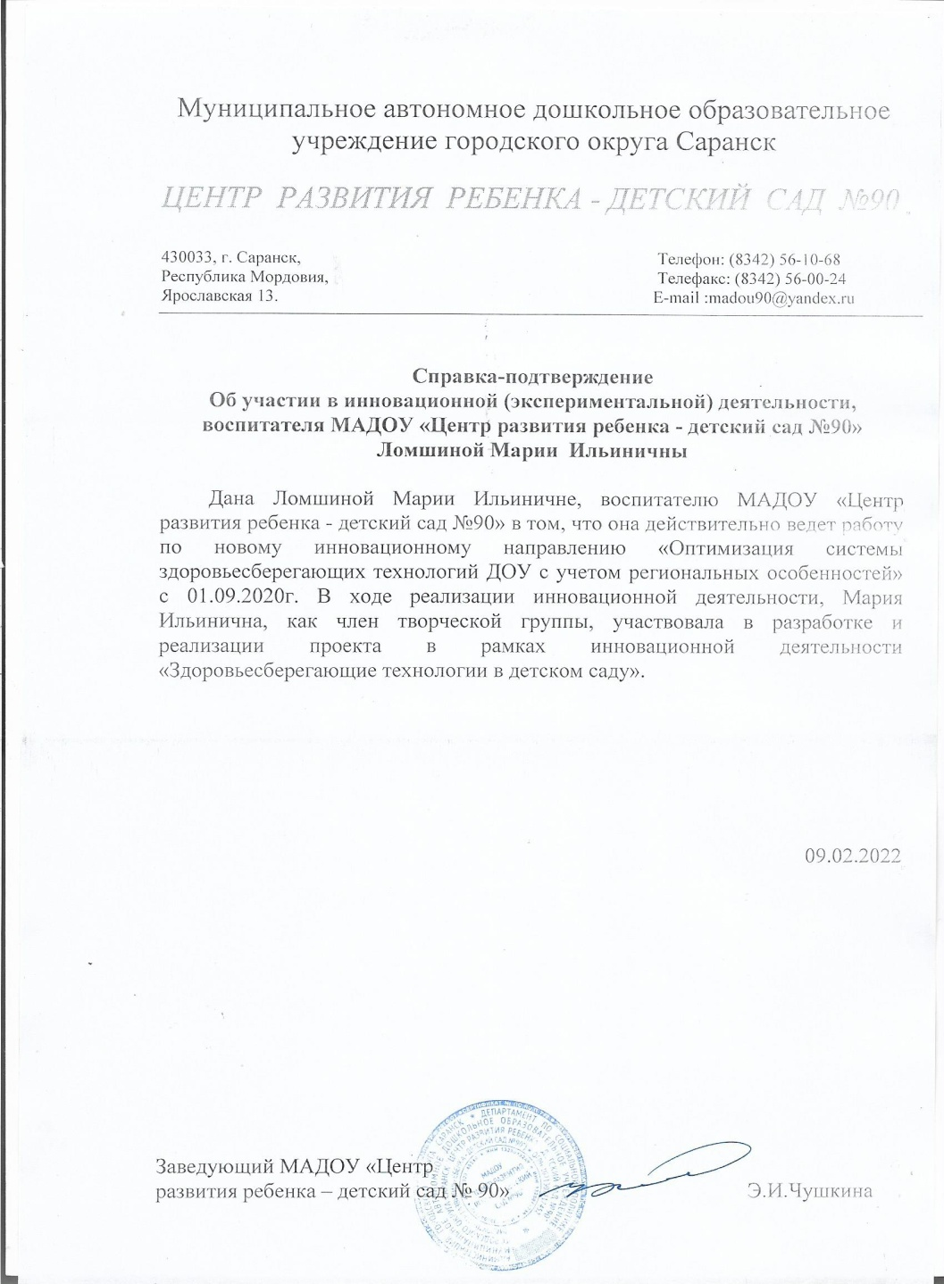

Slide 7
2. Наставничество

Slide 8
3. НАЛИЧИЕ ПУБЛИКАЦИЙ, ВКЛЮЧАЯ ИНТЕРНЕТ ПУБЛИКАЦИИ

Slide 9
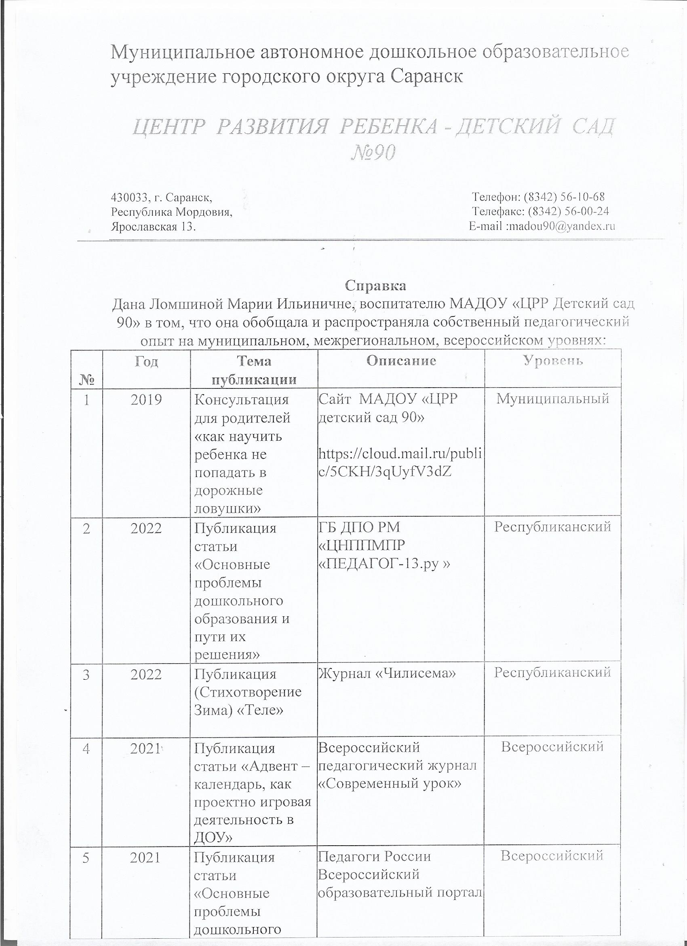
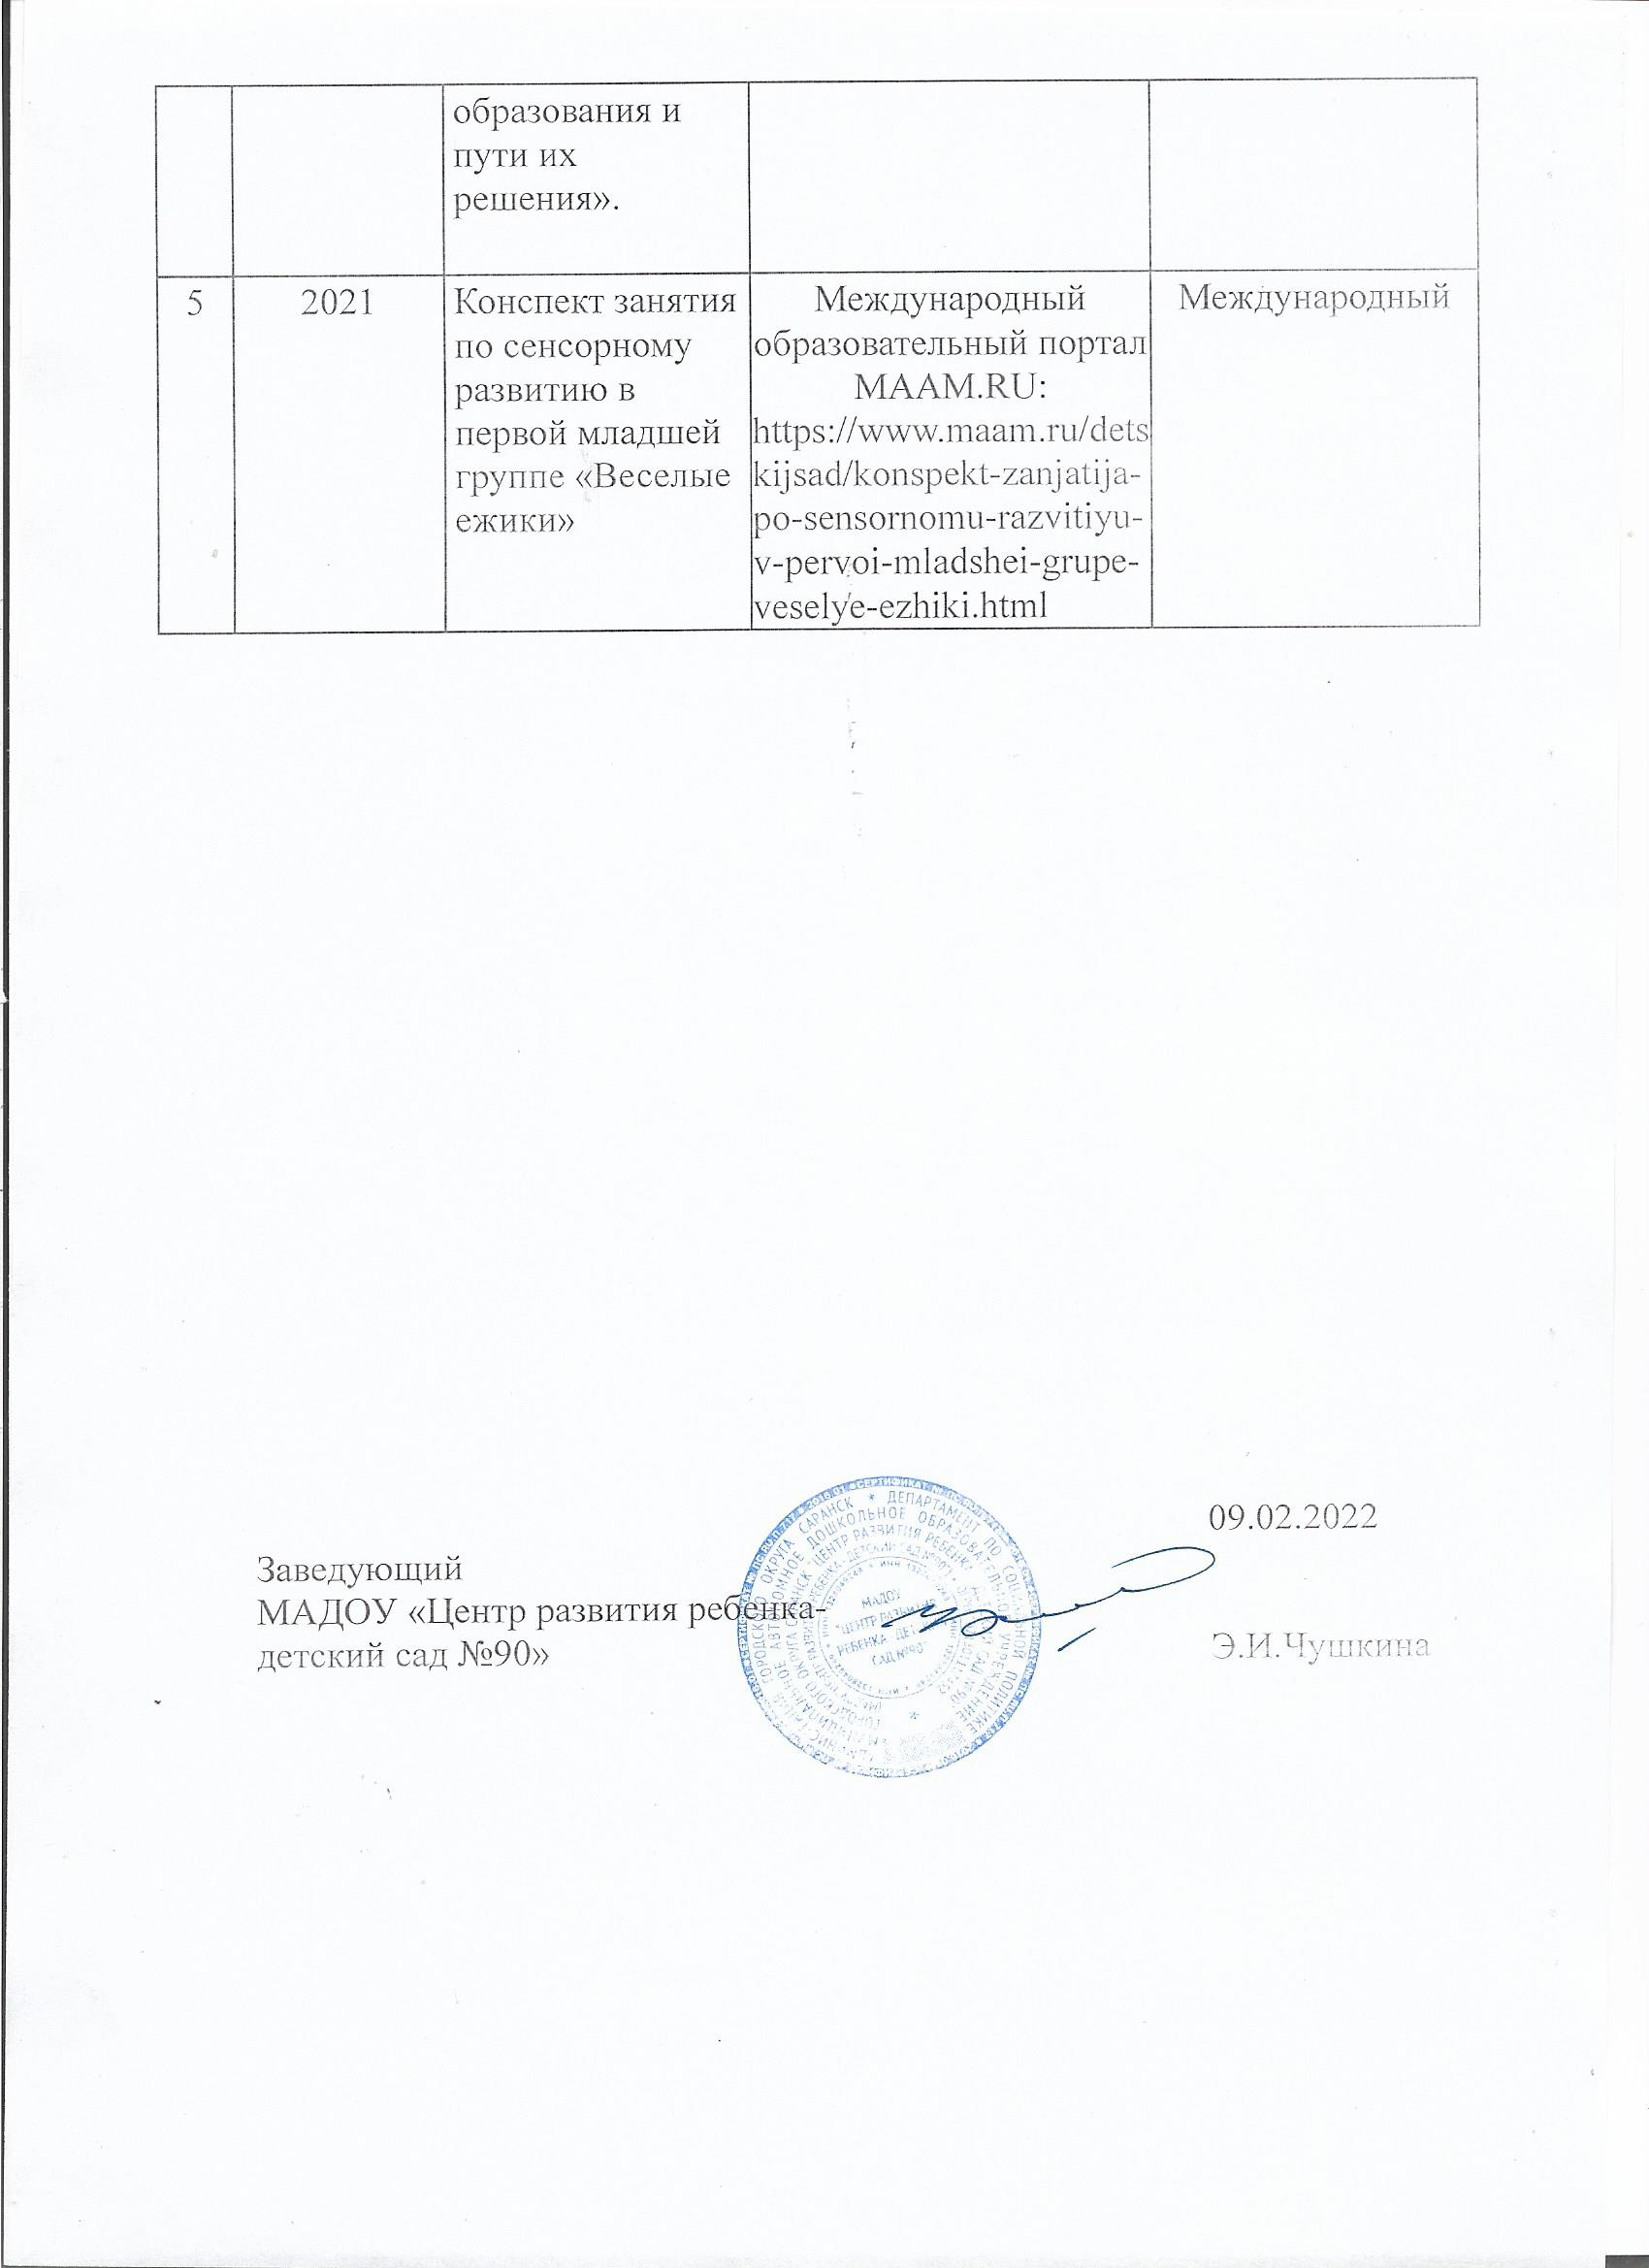

Slide 10
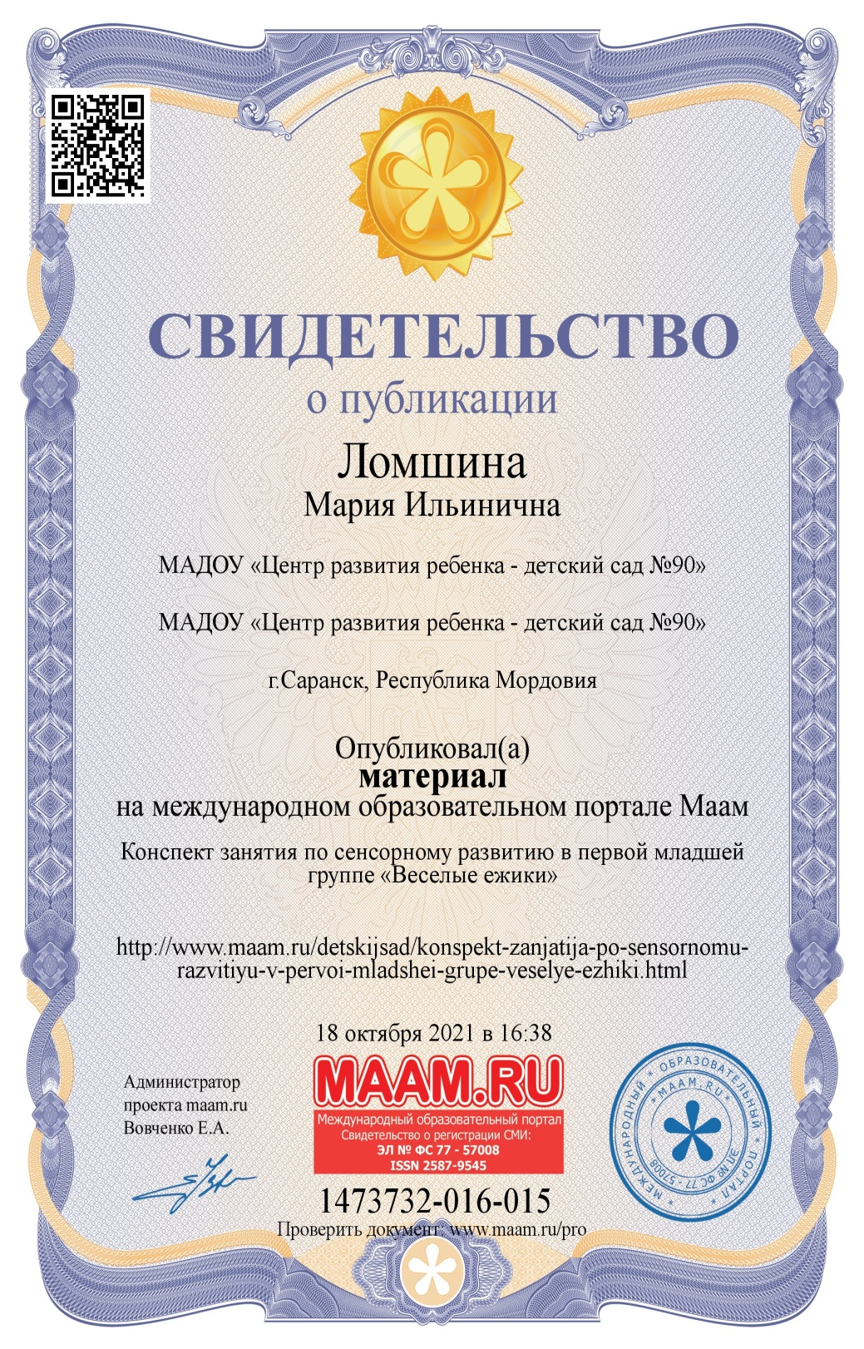

Slide 11
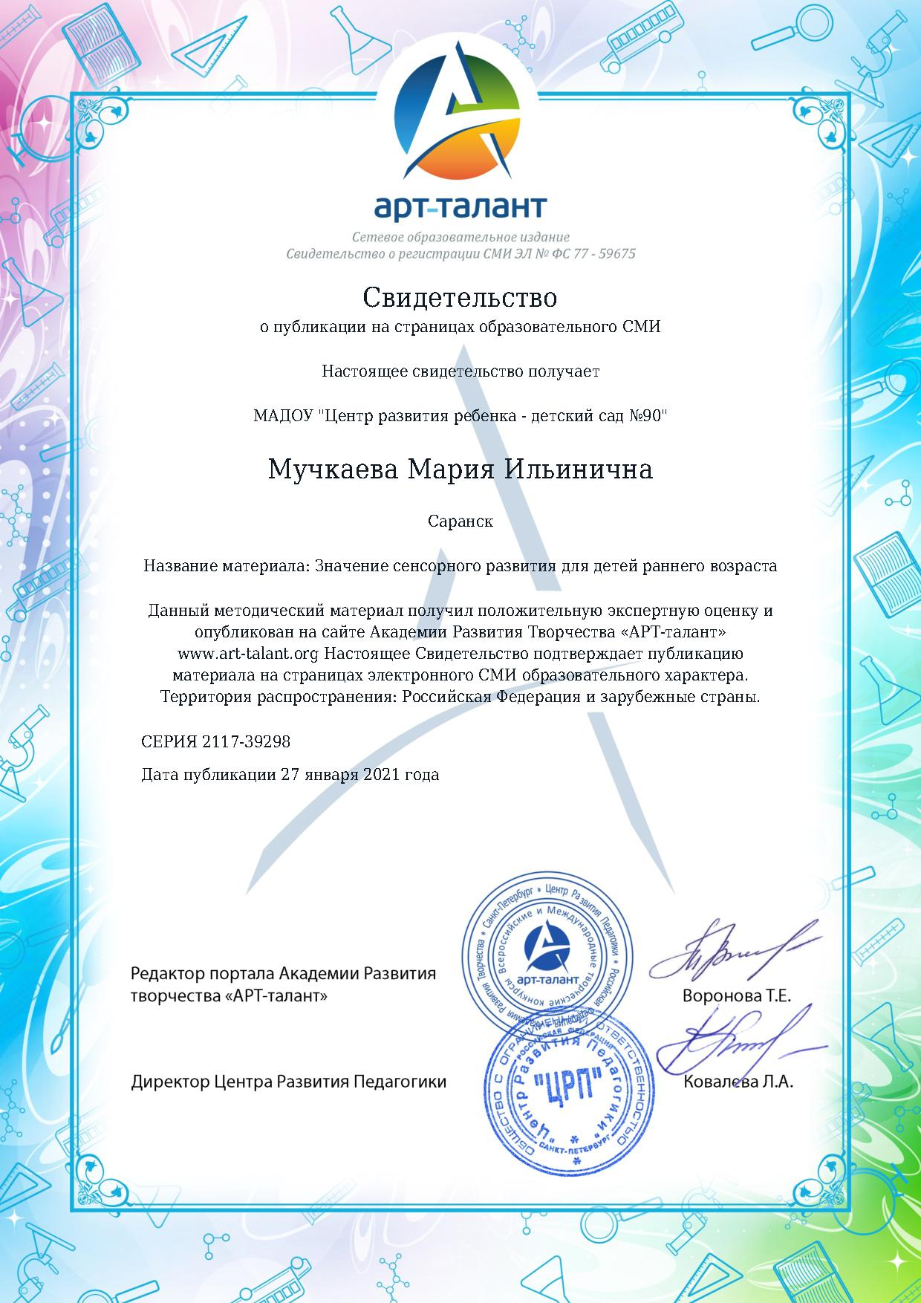

Slide 12
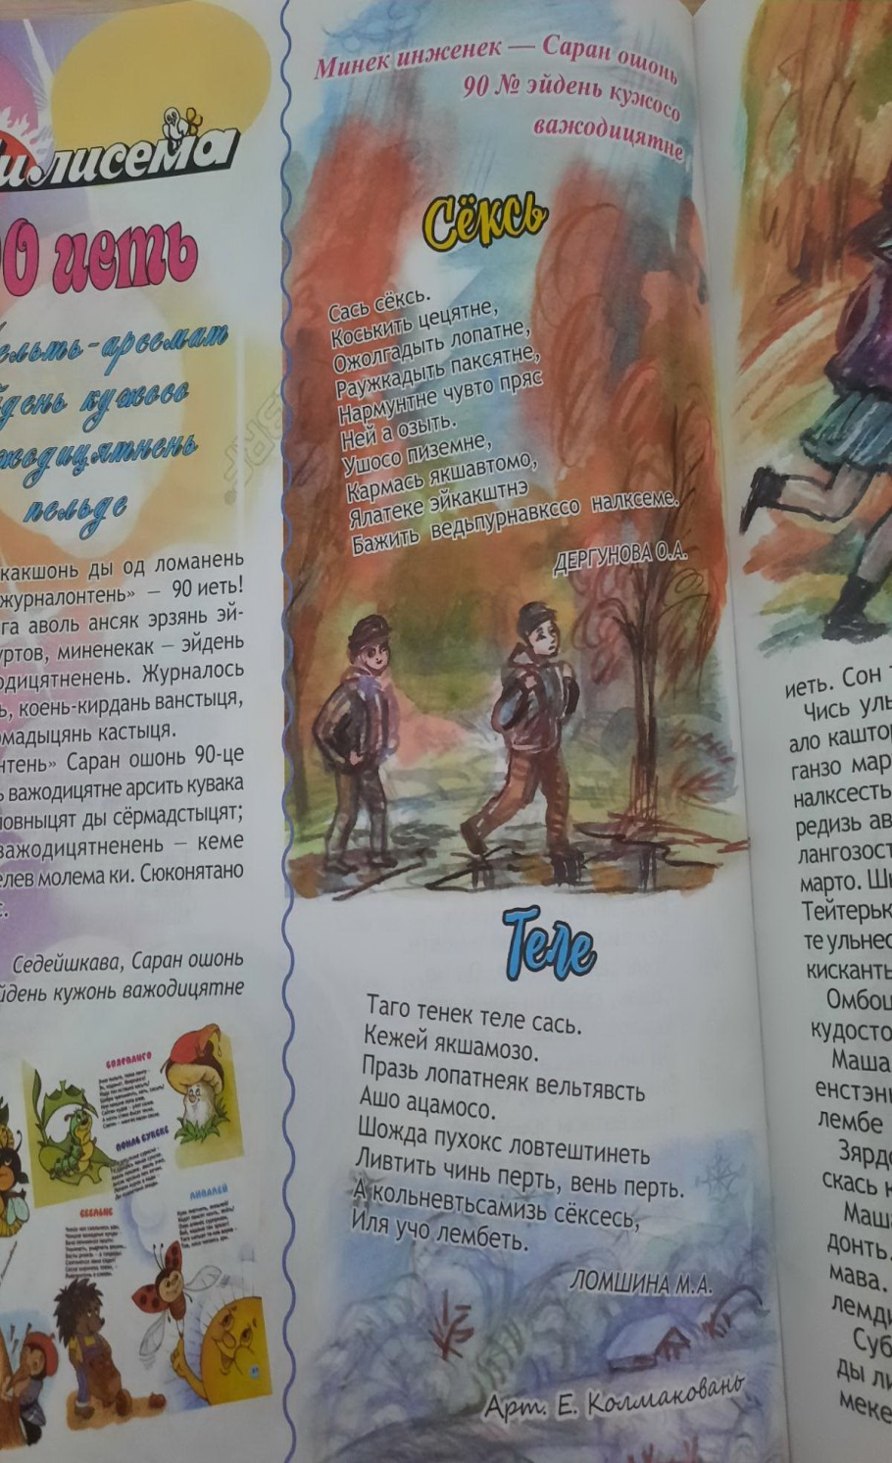
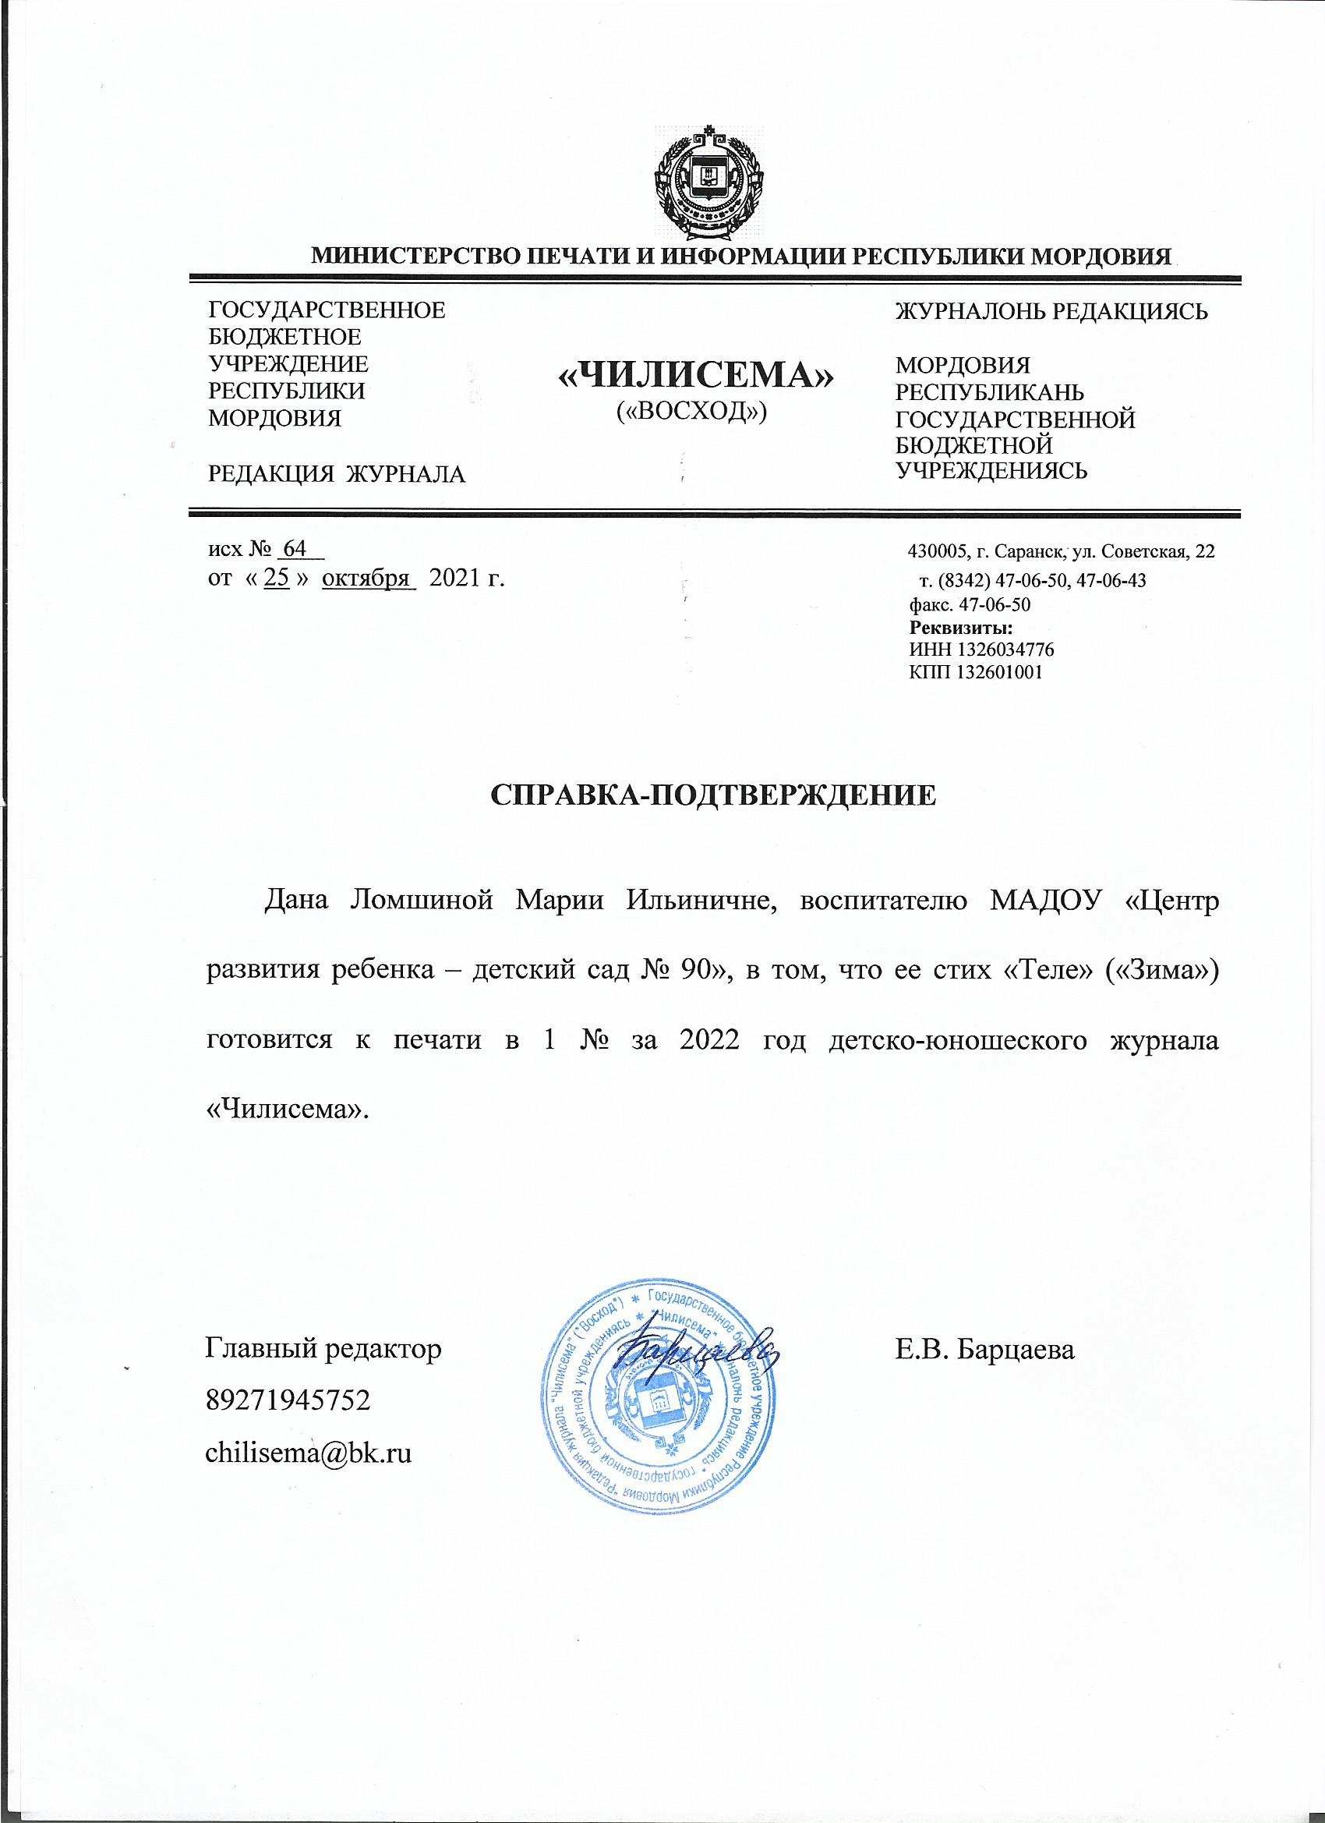

Slide 13
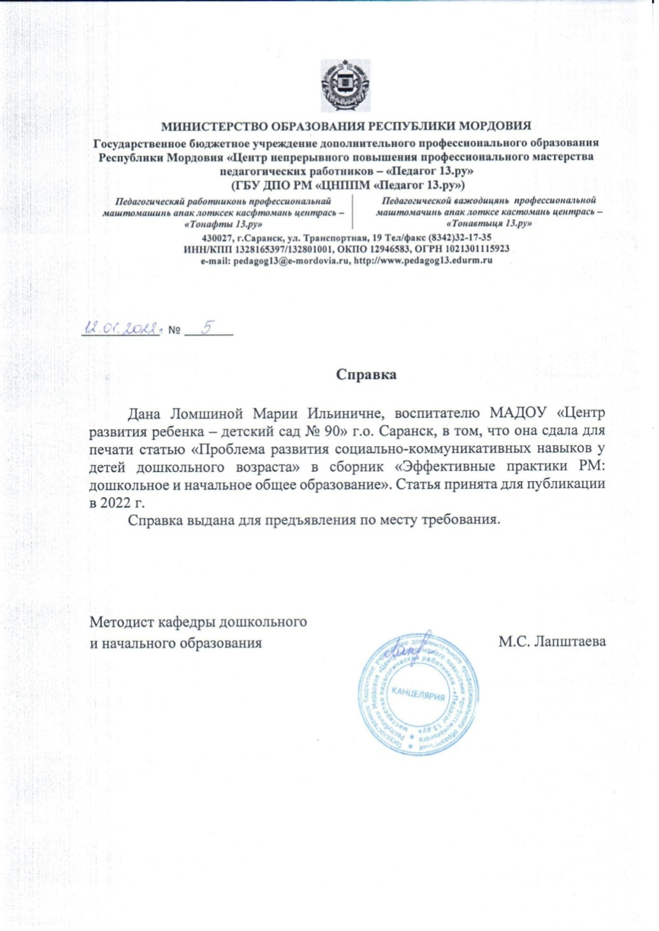

Slide 14
4.РЕЗУЛЬТАТЫ
УЧАСТИЯ ВОСПИТАННИКОВ В:
КОНКУРСАХ;
ВЫСТАВКАХ;
ТУРНИРАХ;
СОРЕВНОВАНИЯХ;
АКЦИЯХ;
ФЕСТИВАЛЯХ.

Slide 15
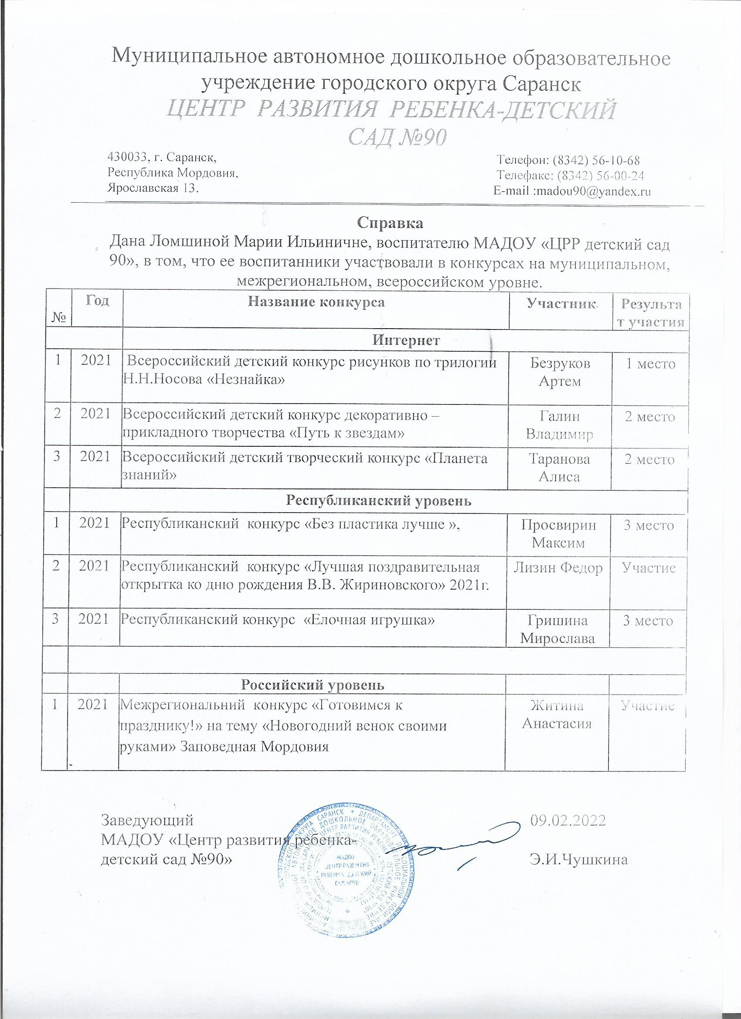

Slide 16
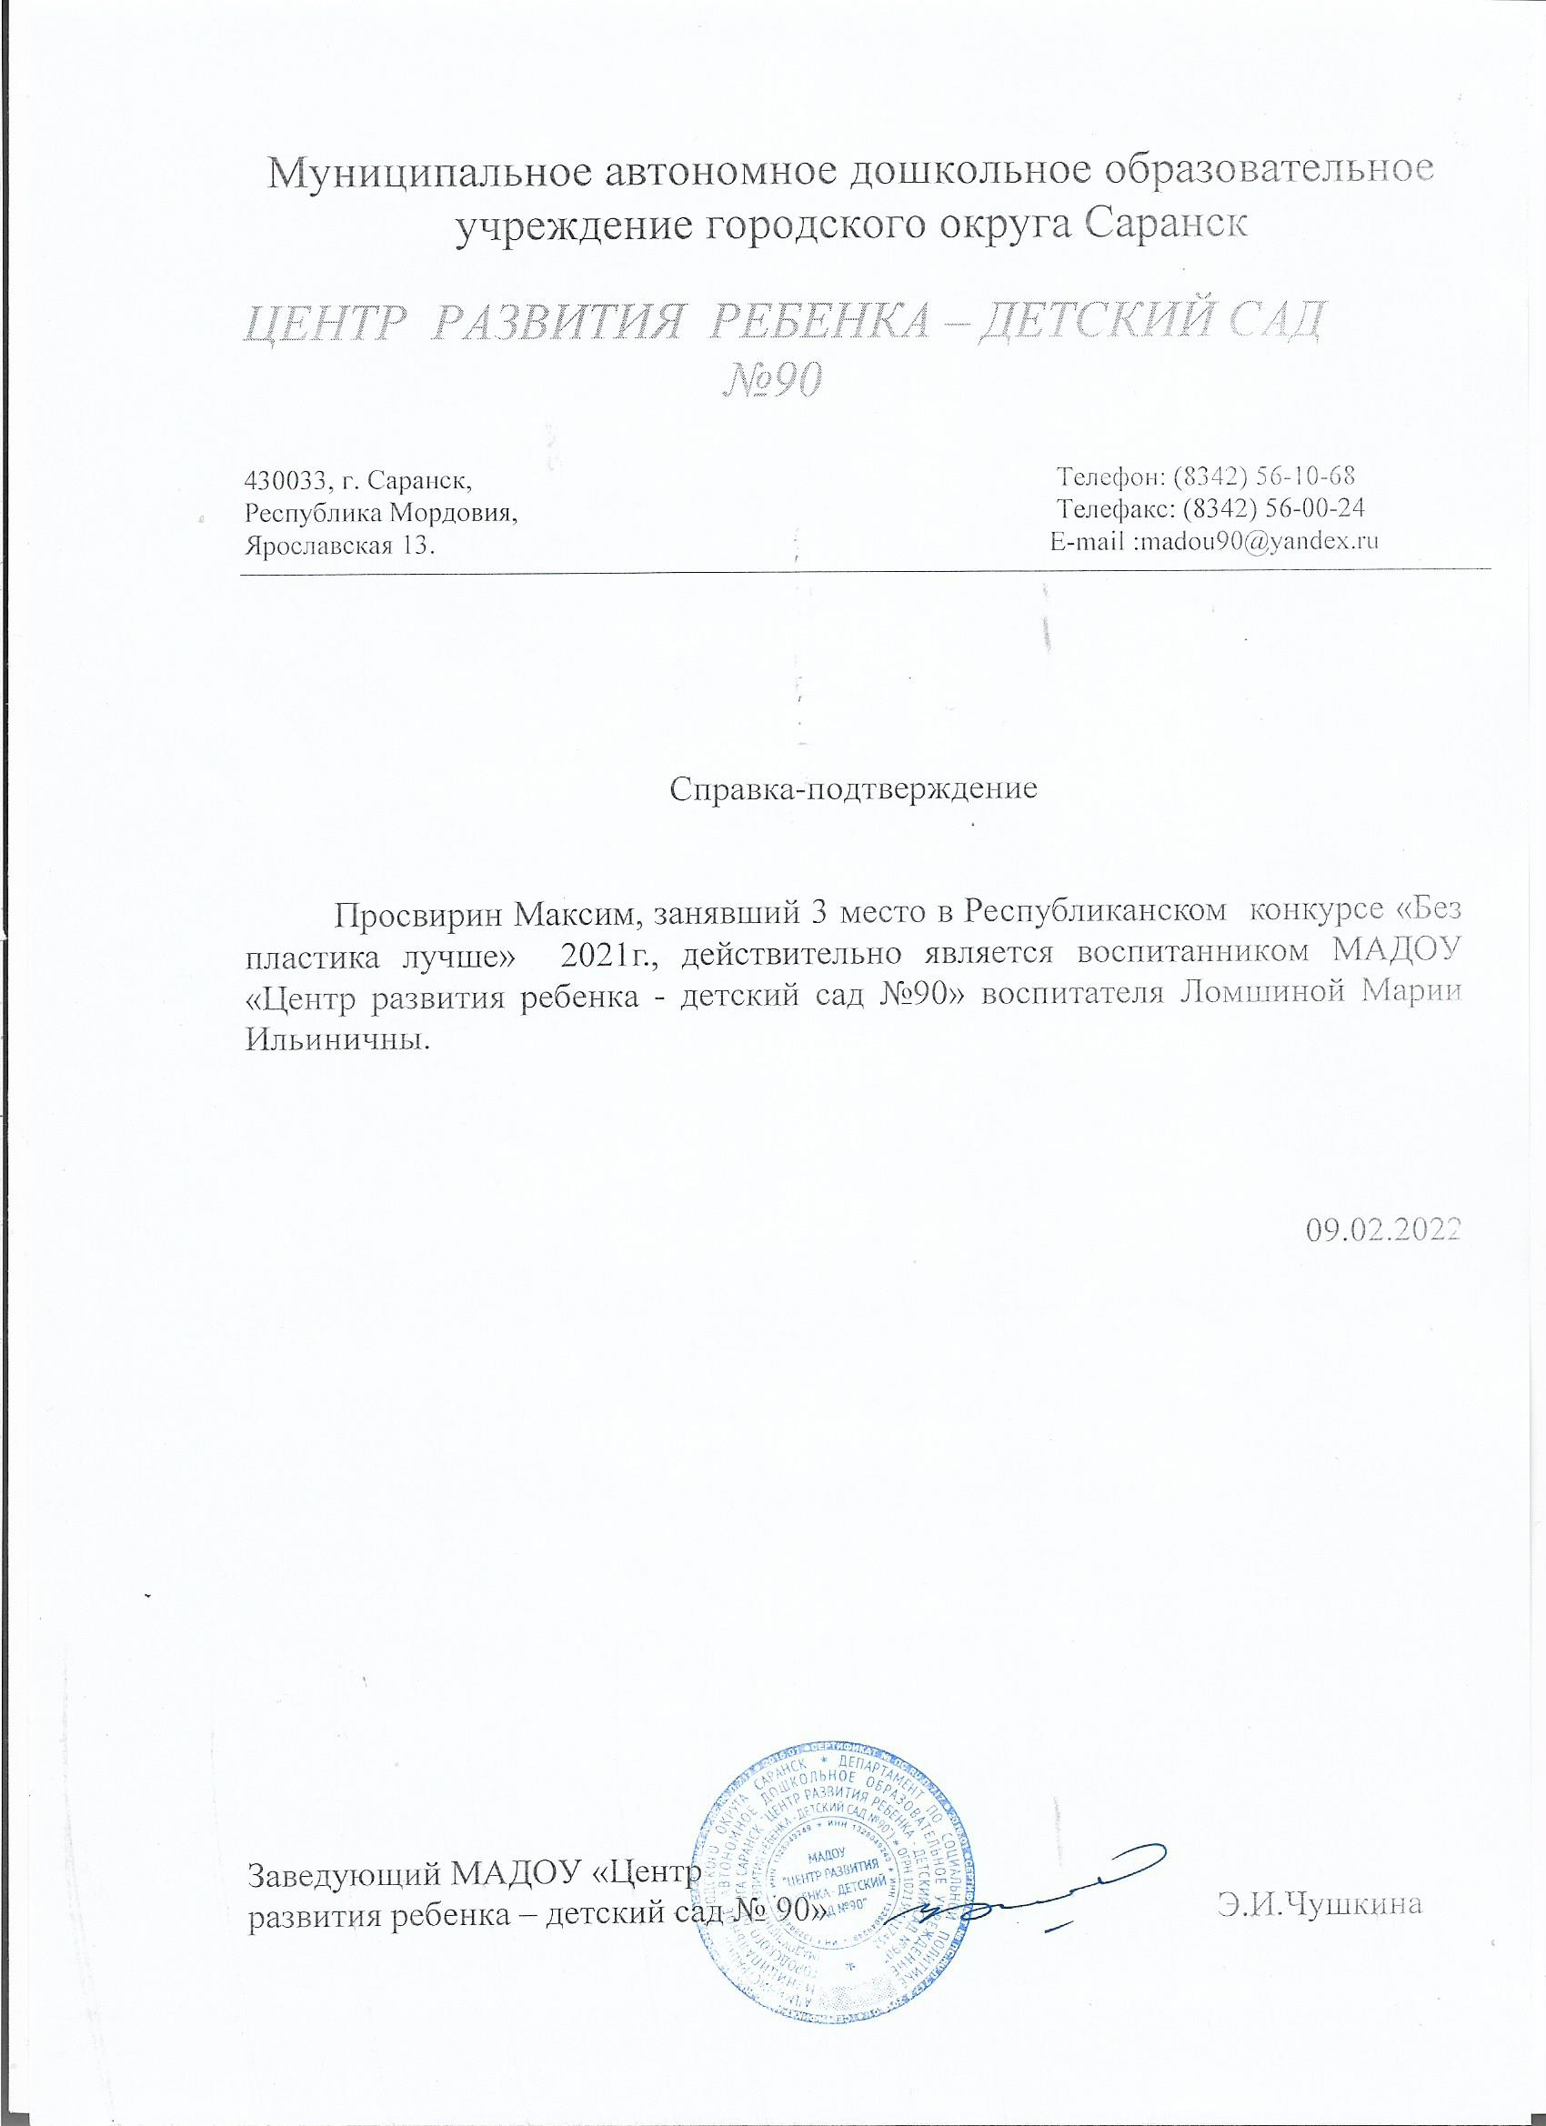

Slide 17
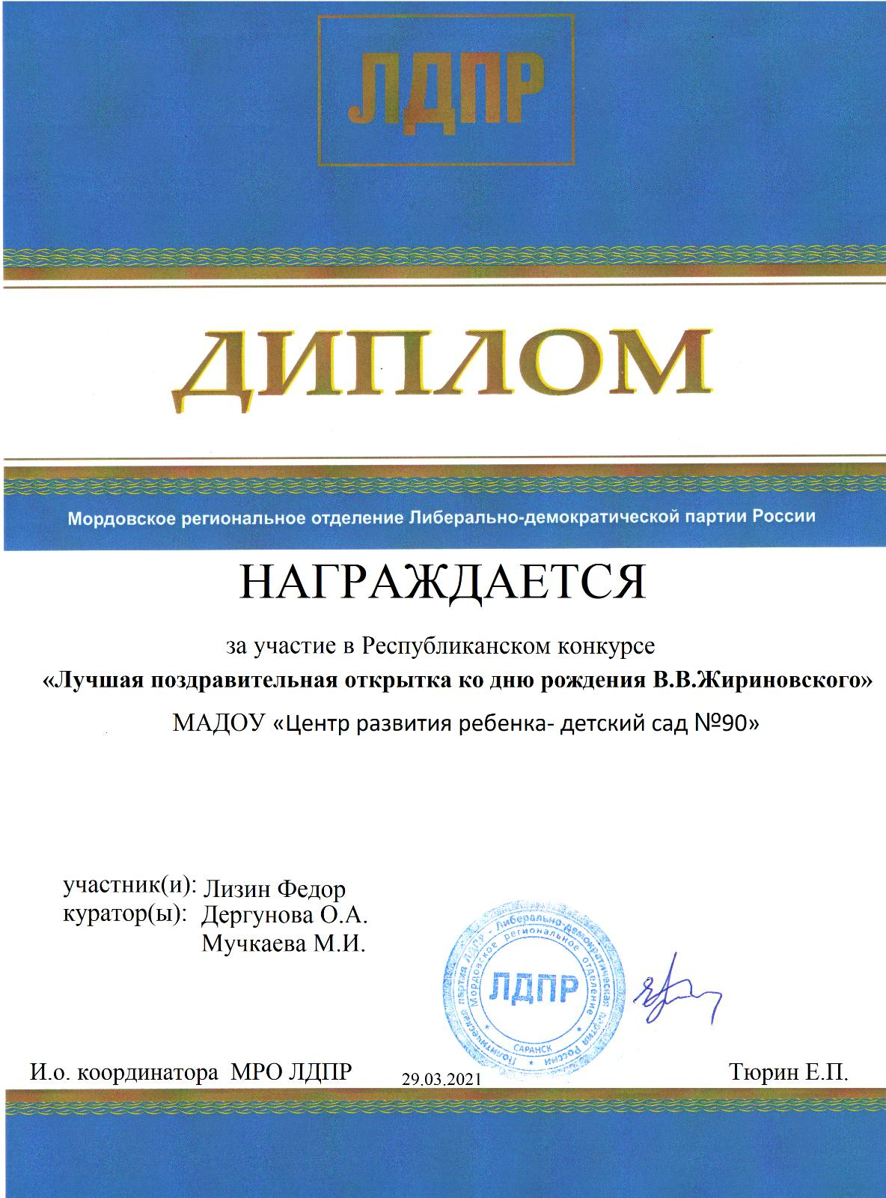
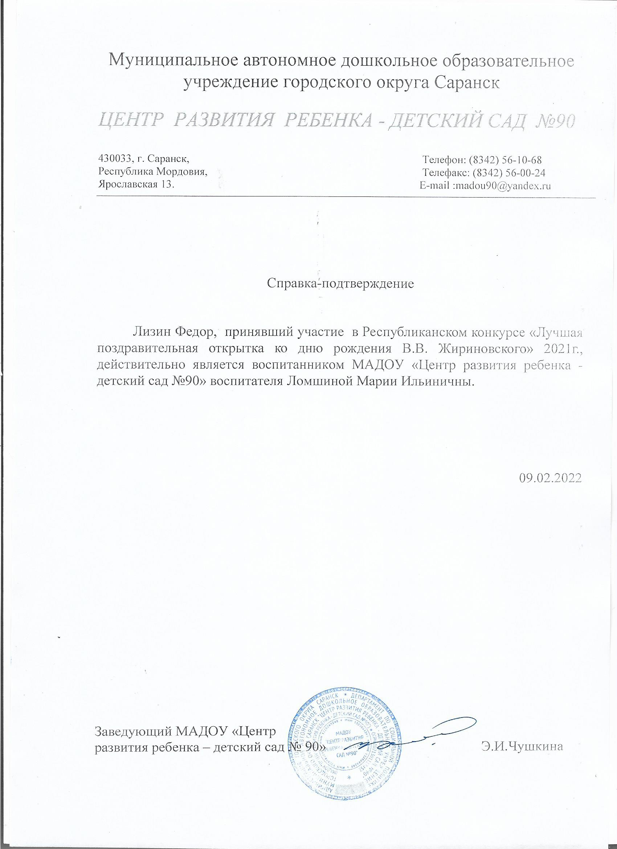

Slide 18
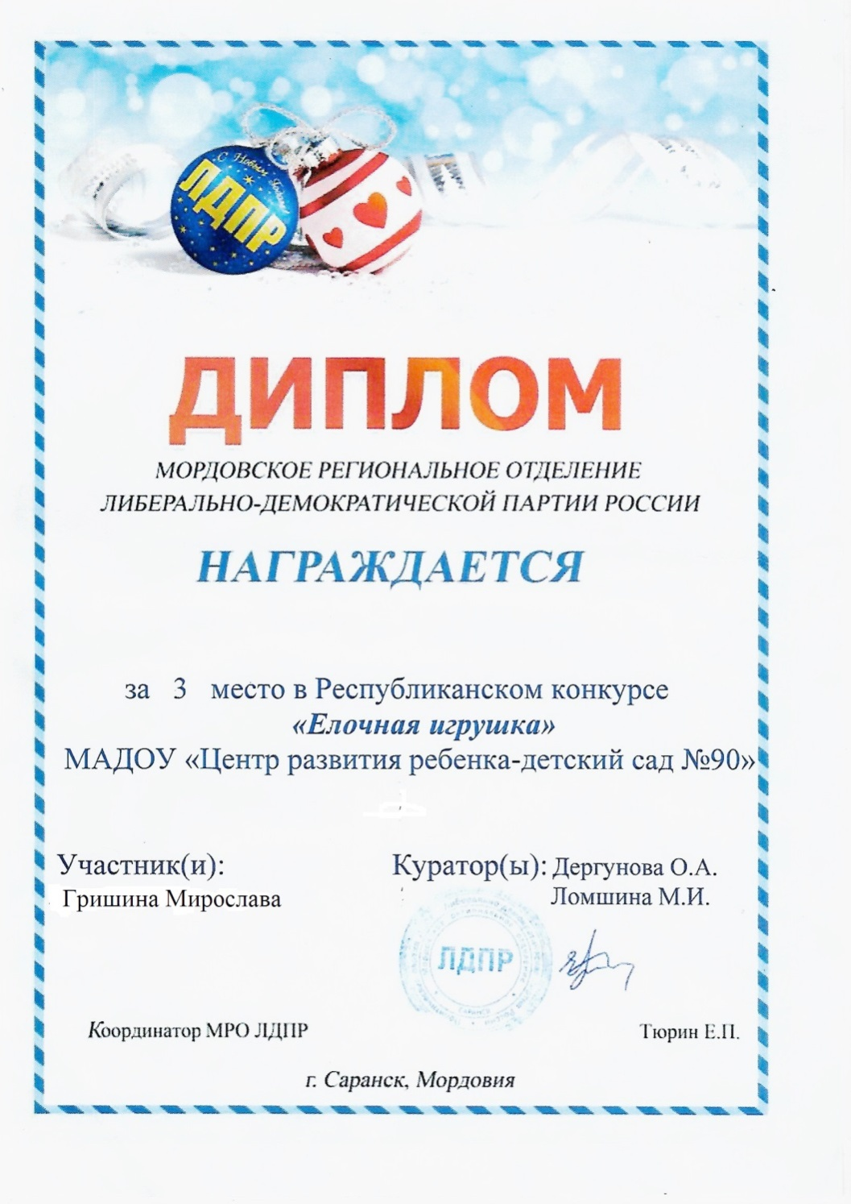
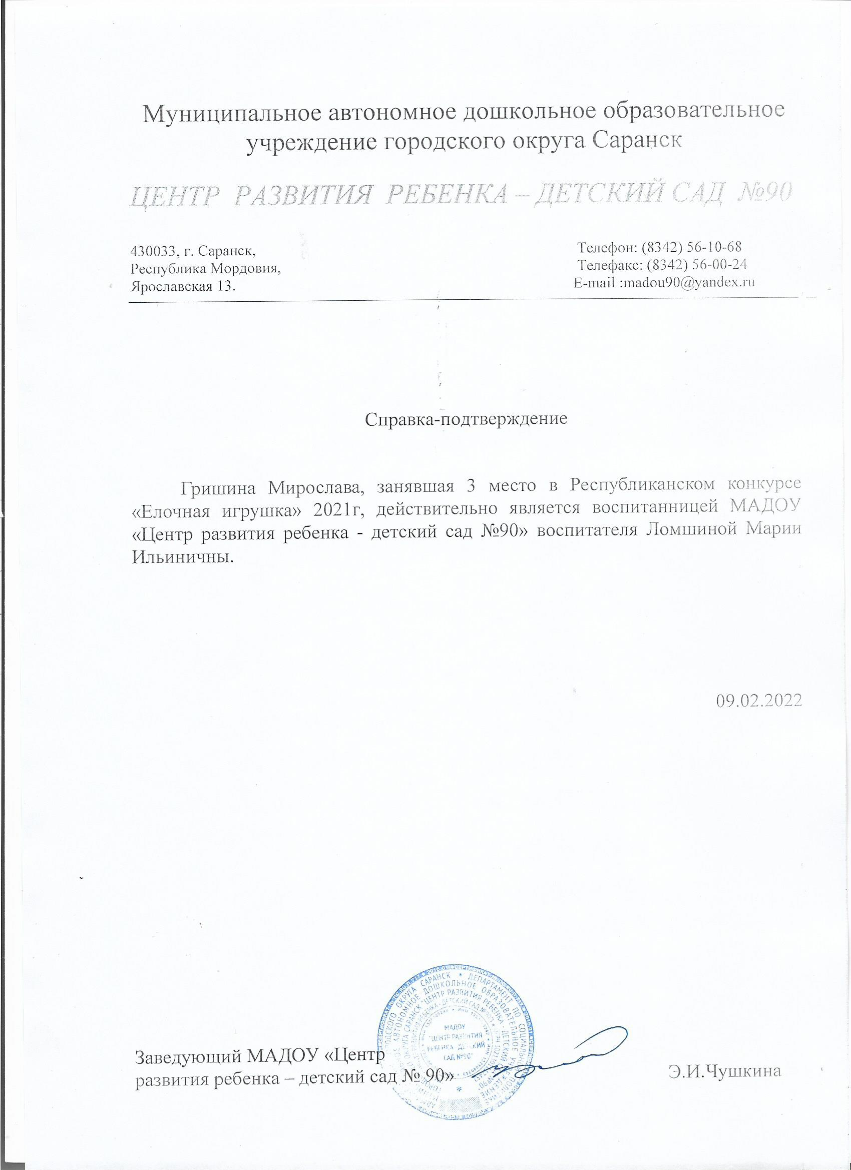

Slide 19
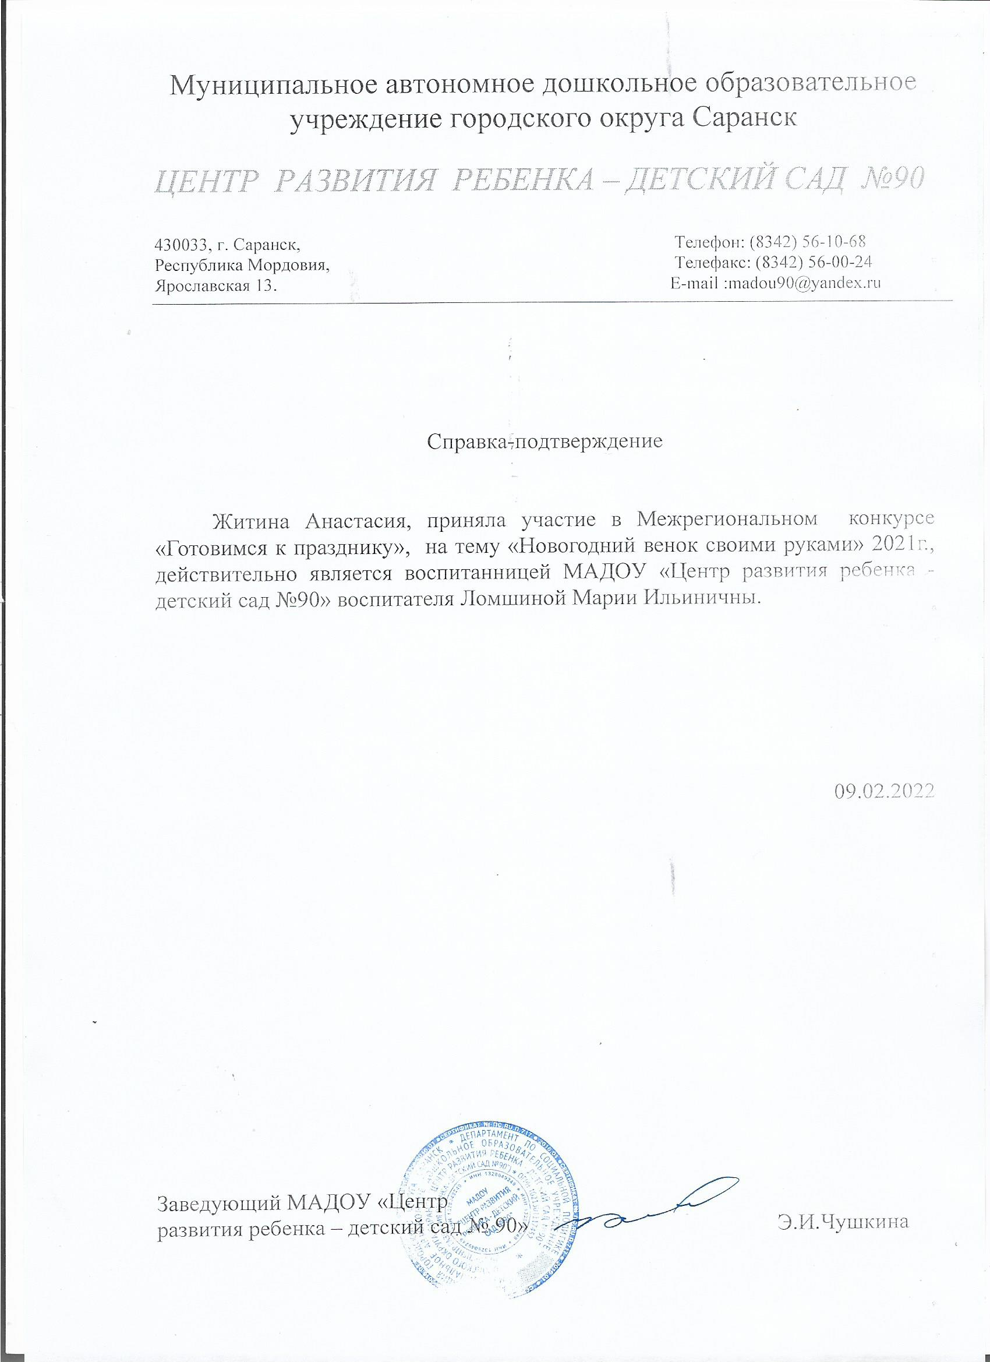

Slide 21
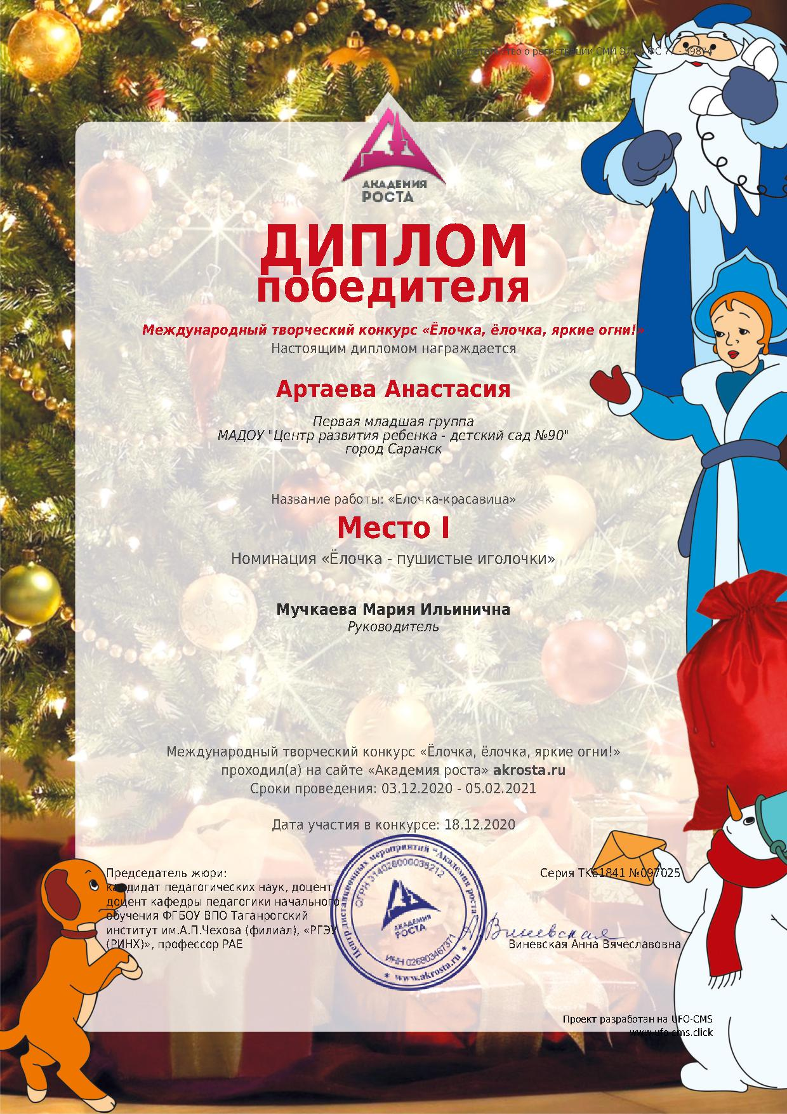

Slide 23
5. НАЛИЧИЕ АВТОРСКИХ ПРОГРАММ, МЕТОДИЧЕСКИХ
ПОСОБИЙ

Slide 24
6. ВЫСТУПЛЕНИЯ НА НАУЧНО-ПРАКТИЧЕСКИХ КОНФЕРЕНЦИЯХ,
СЕМИНАРАХ, СЕКЦИЯХ, МЕТОДИЧЕСКИХ ОБЪЕДИНЕНИЯХ

Slide 25
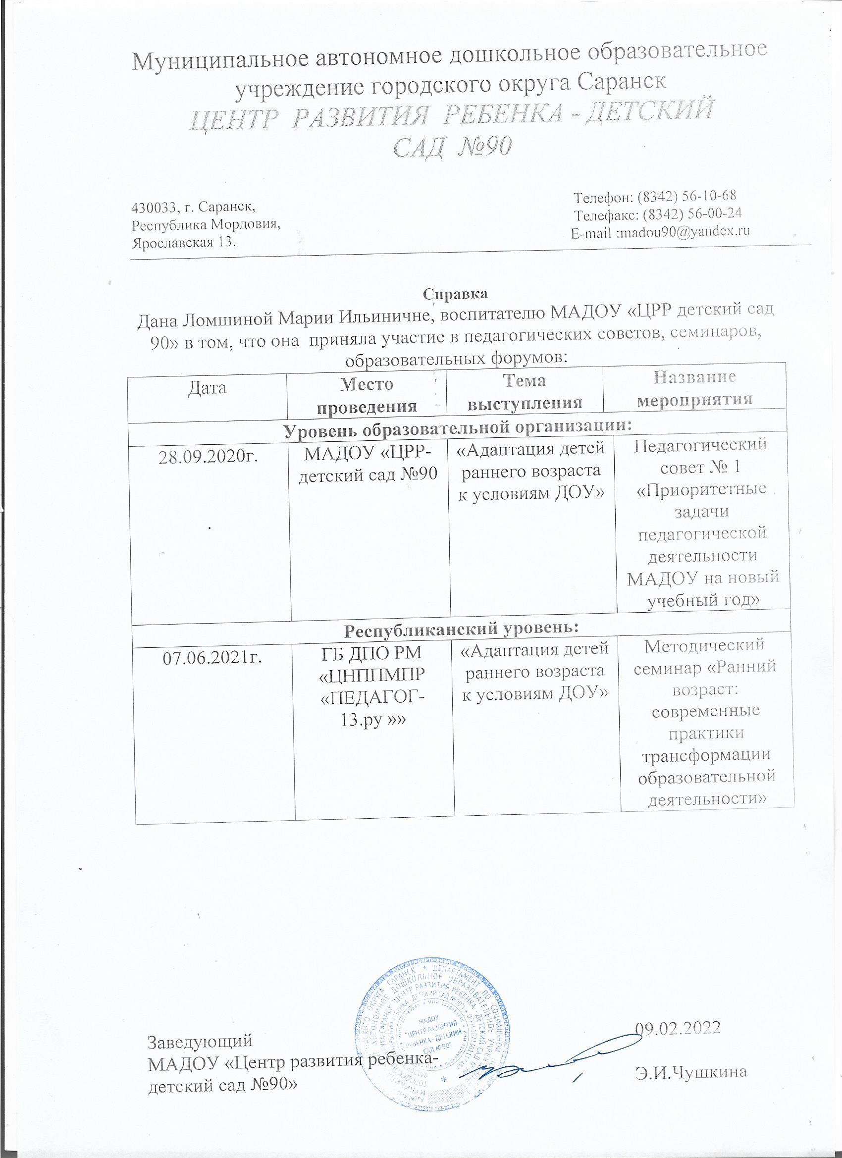
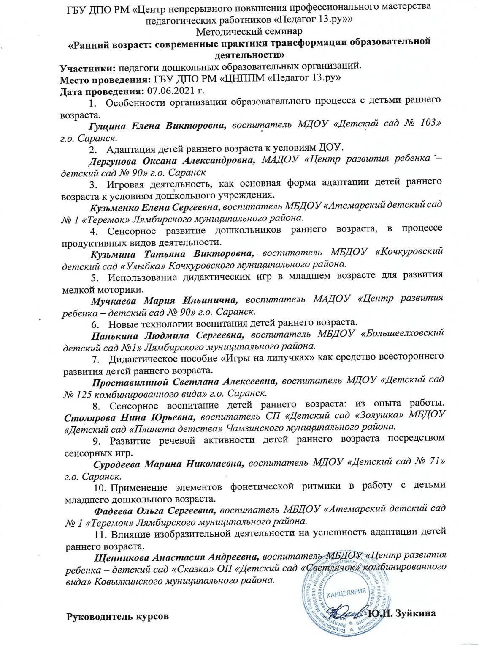

Slide 26
7. ПРОВЕДЕНИЕ ОТКРЫТЫХ ЗАНЯТИЙ,
МАСТЕР – КЛАССОВ, МЕРОПРИЯТИЙ

Slide 27
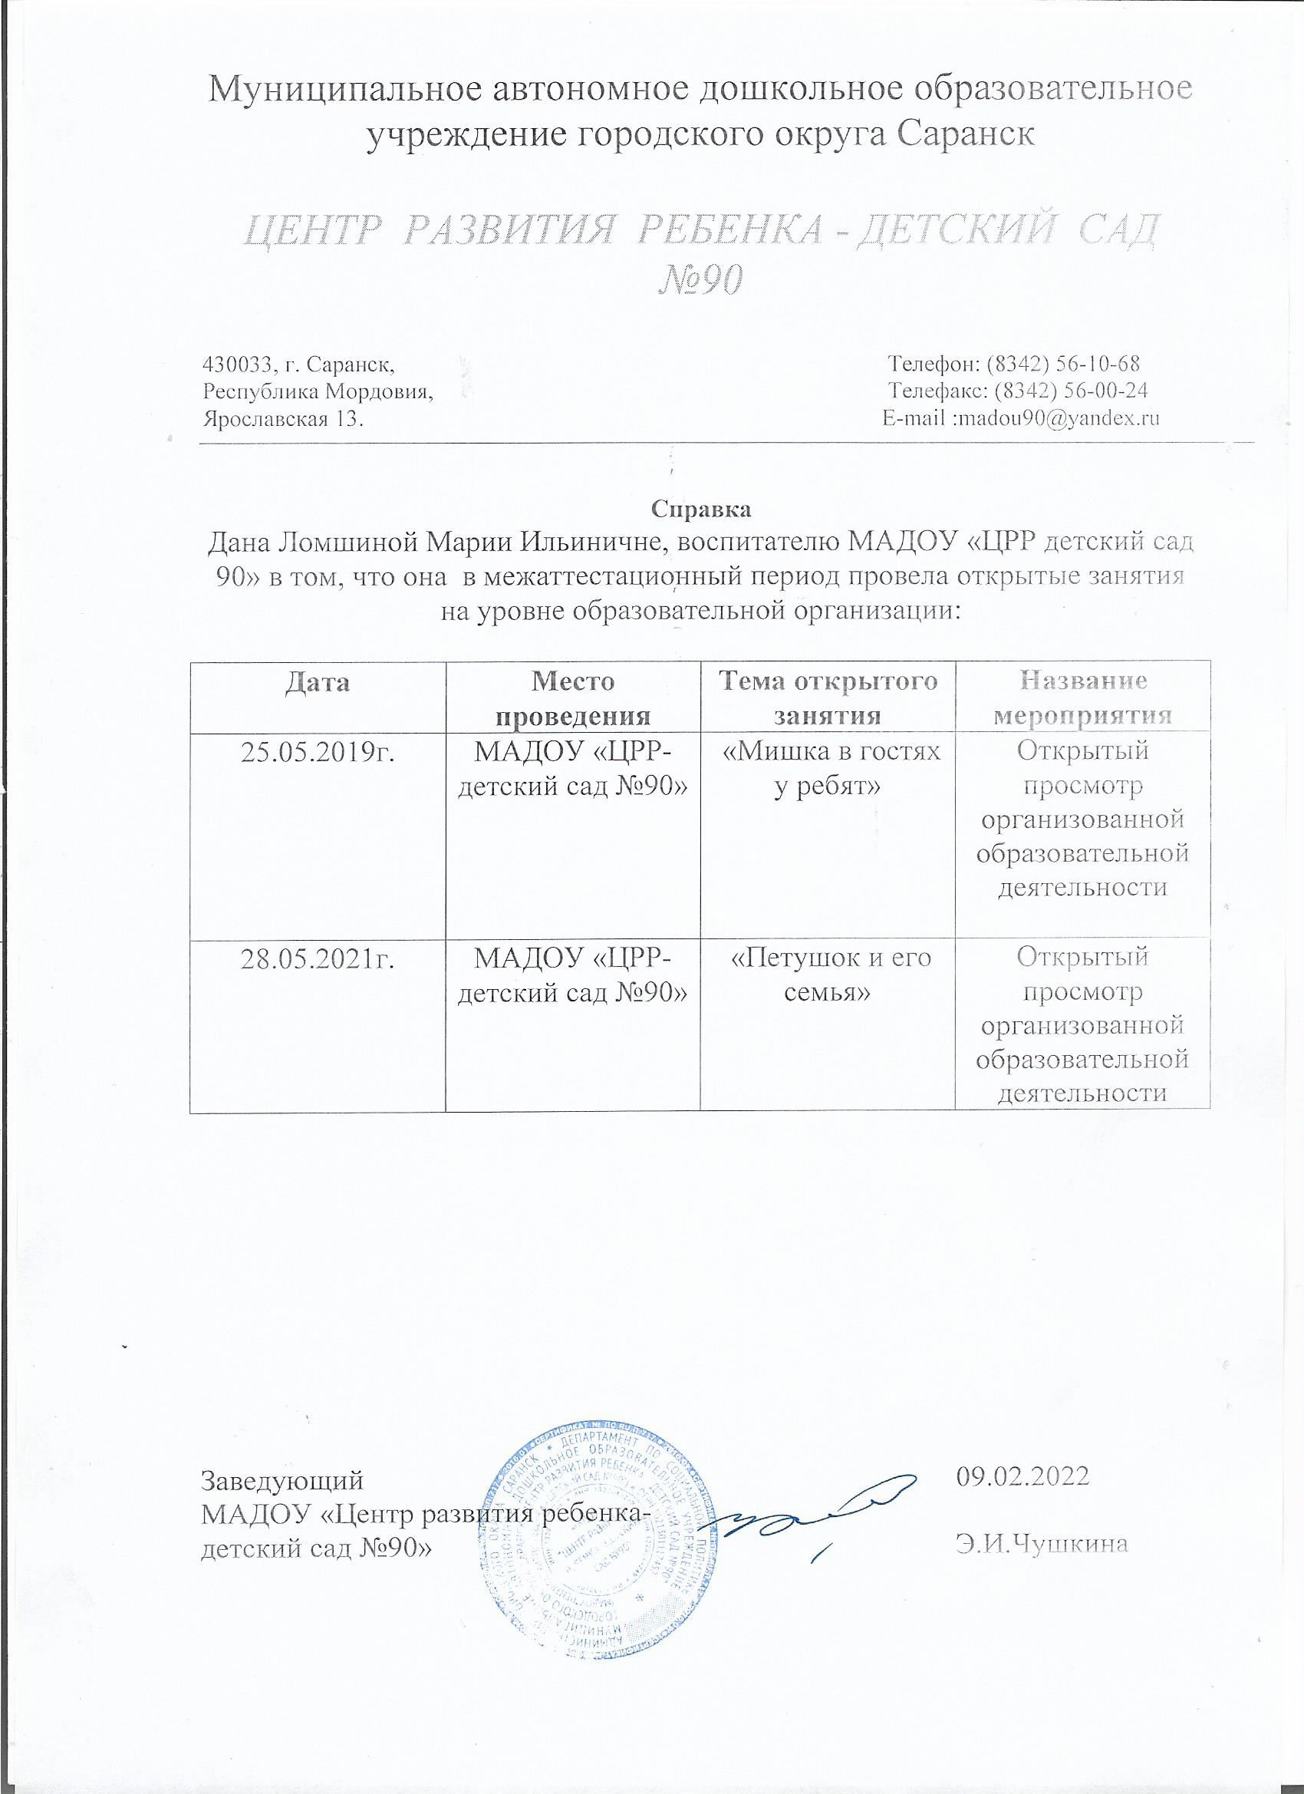

Slide 28
8. Экспертная деятельность

Slide 29
9. ОБЩЕСТВЕННО-ПЕДАГОГИЧЕСКАЯ АКТИВНОСТЬ ПЕДАГОГА: УЧАСТИЕ В КОМИССИЯХ, ПЕДАГОГИЧЕСКИХ СООБЩЕСТВАХ, В ЖЮРИ КОНКУРСОВ

Slide 30
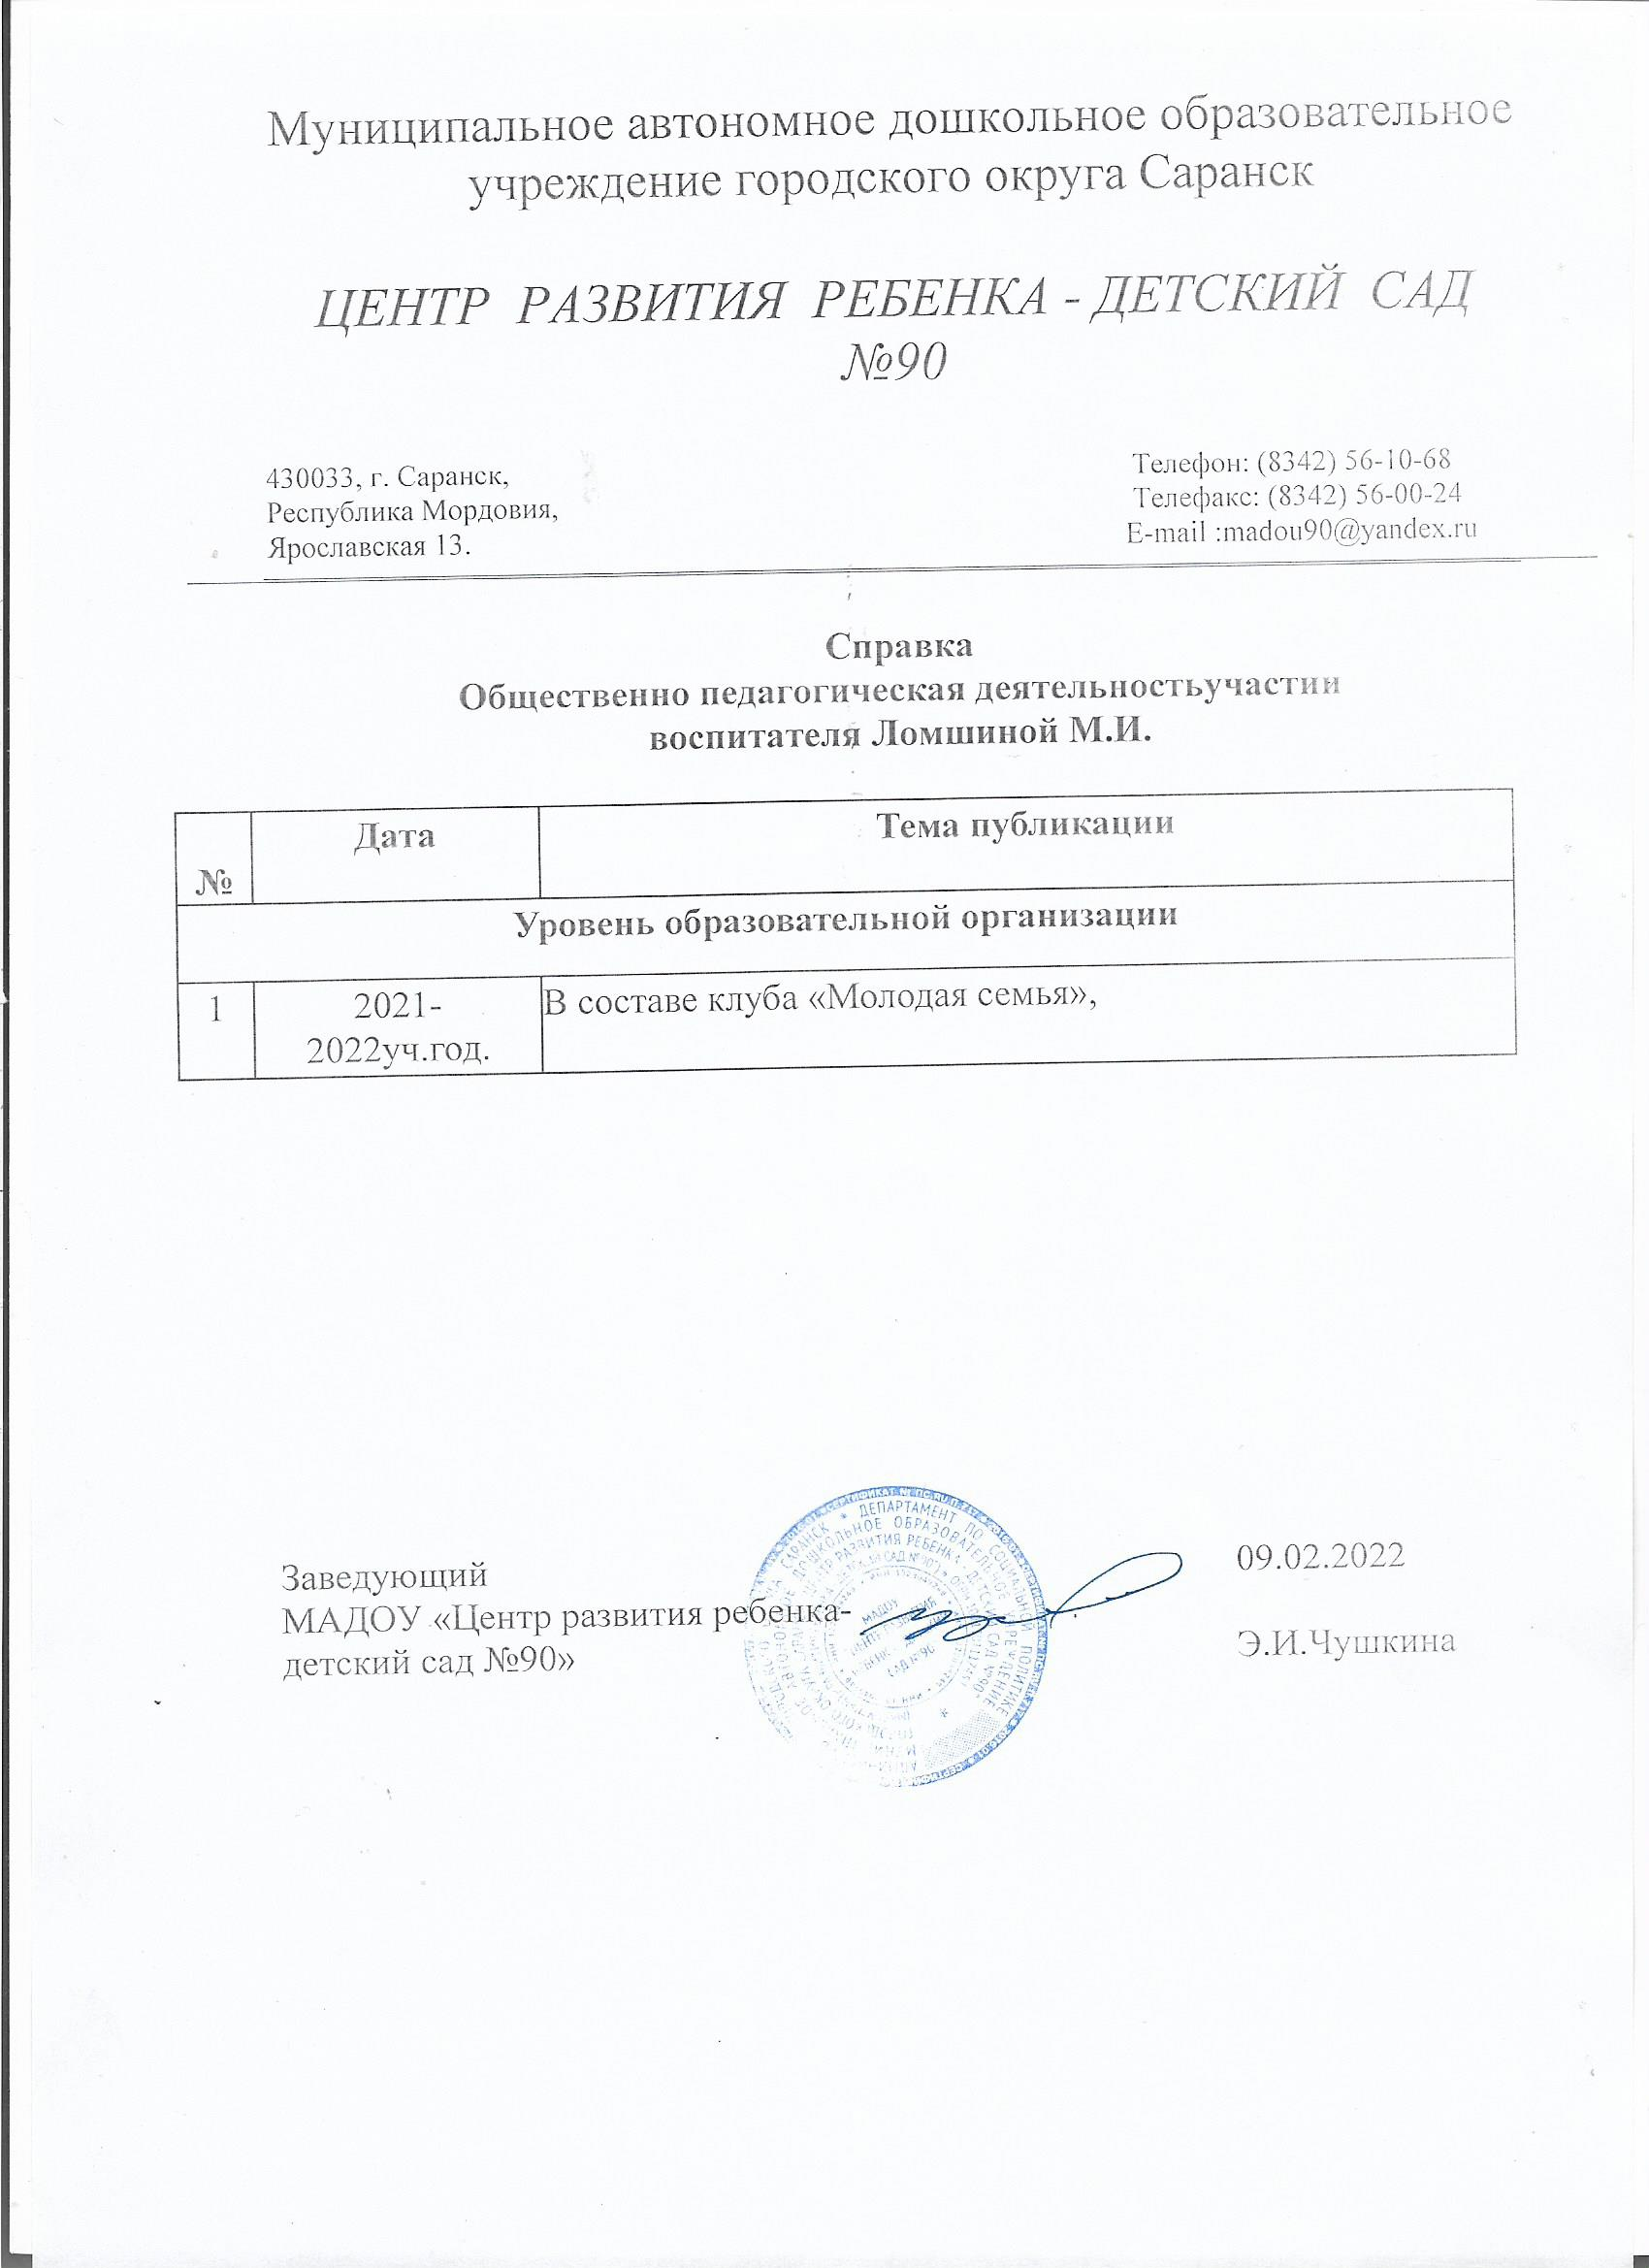

Slide 31
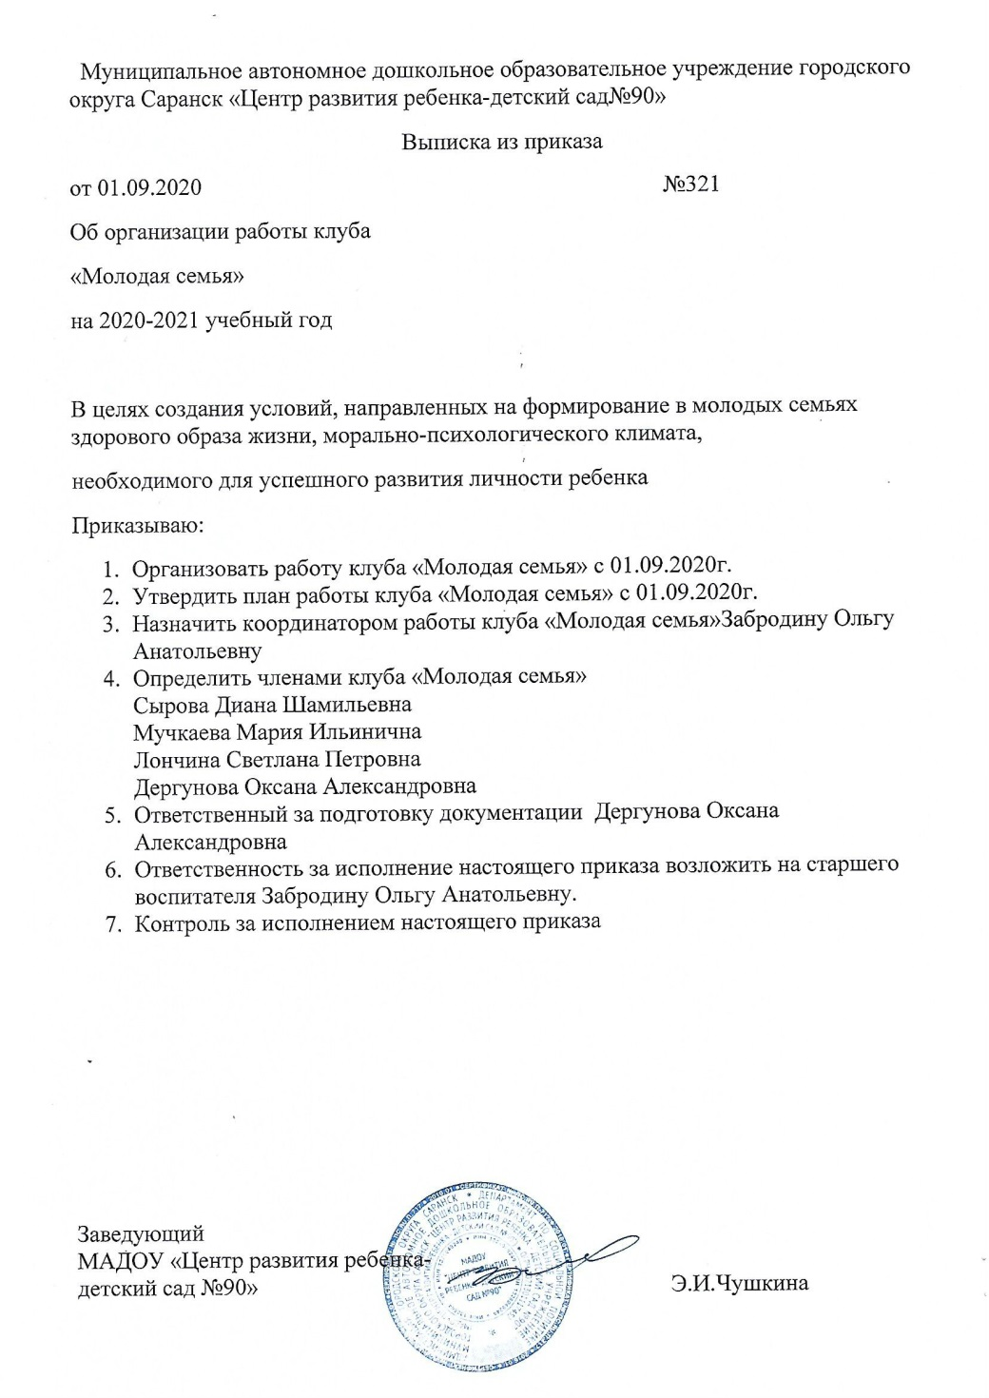
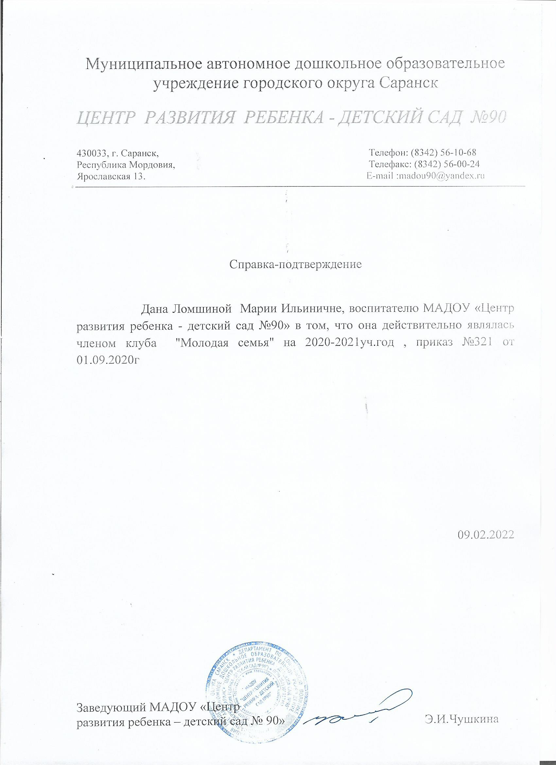

Slide 32
10. ПОЗИТИВНЫЕ РЕЗУЛЬТАТЫ РАБОТЫ С
ВОСПИТАННИКАМИ

Slide 33
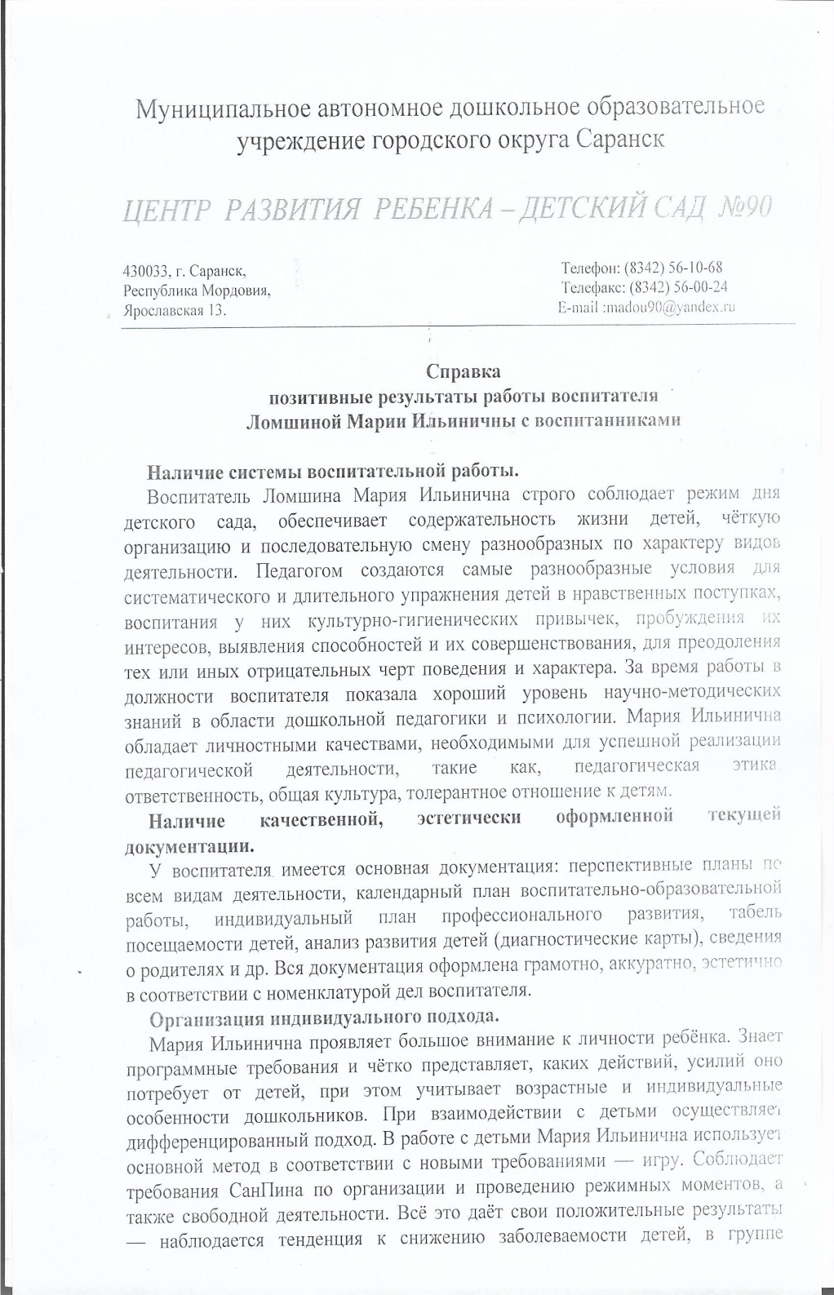
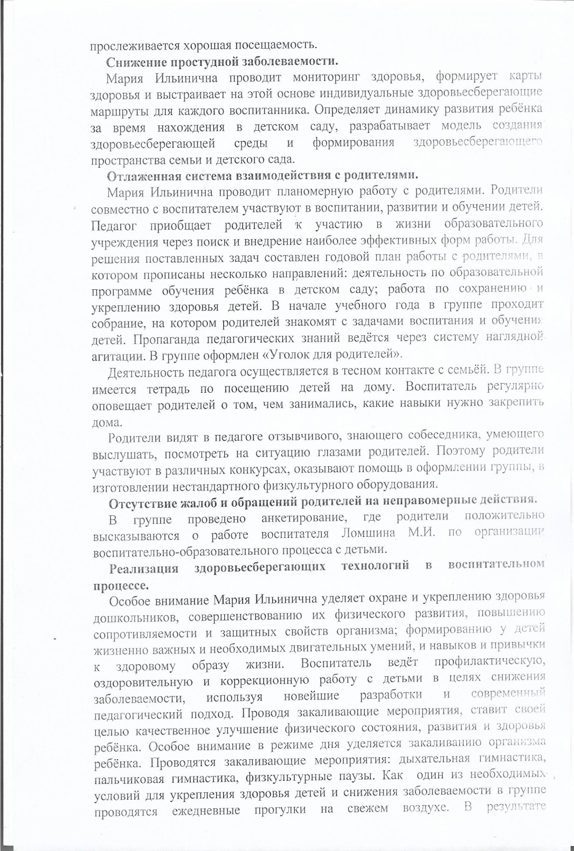

Slide 34
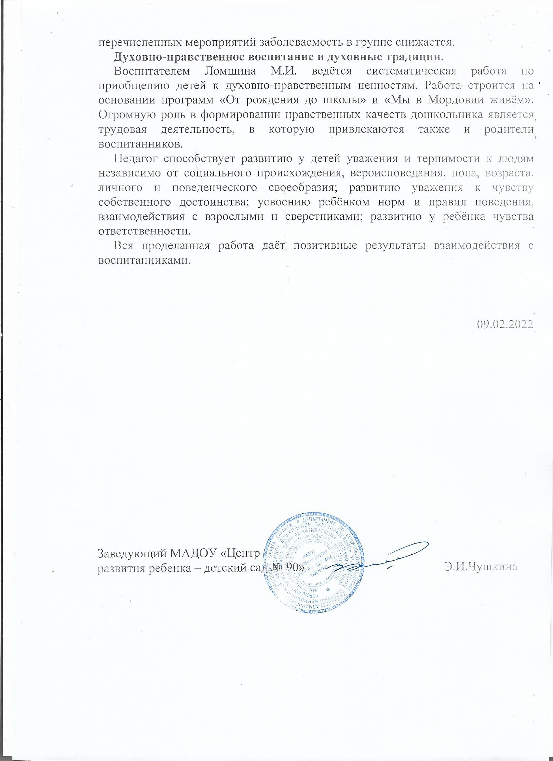

Slide 35
11. Качество взаимодействия с родителями

Slide 36
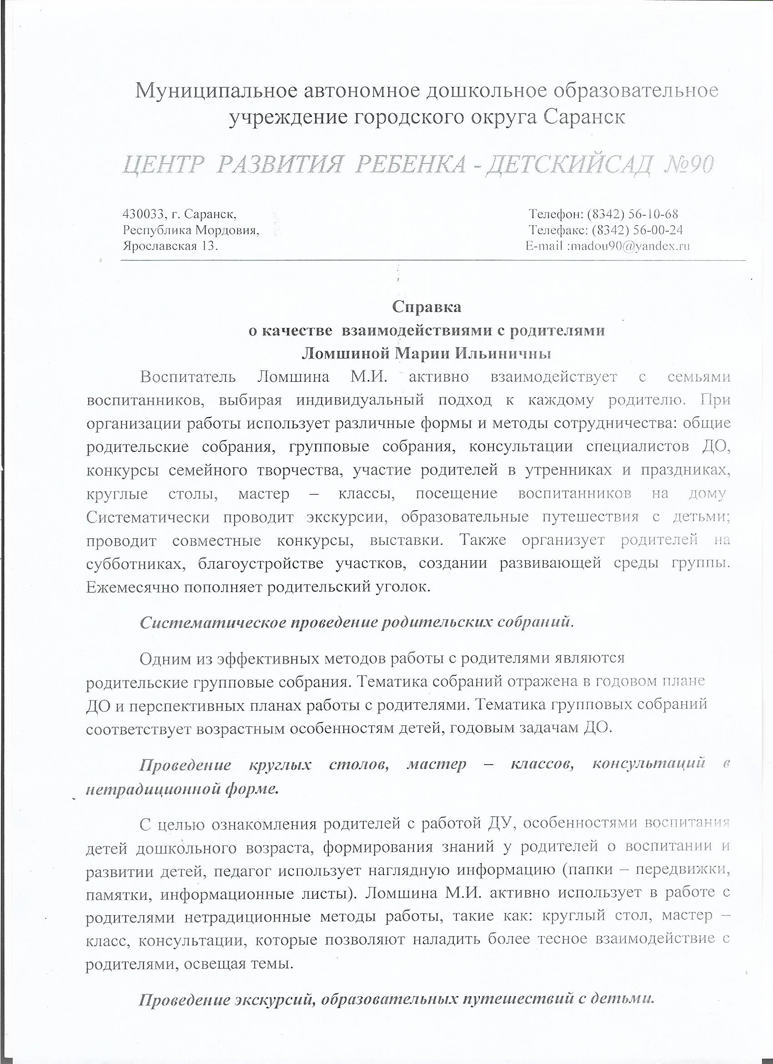
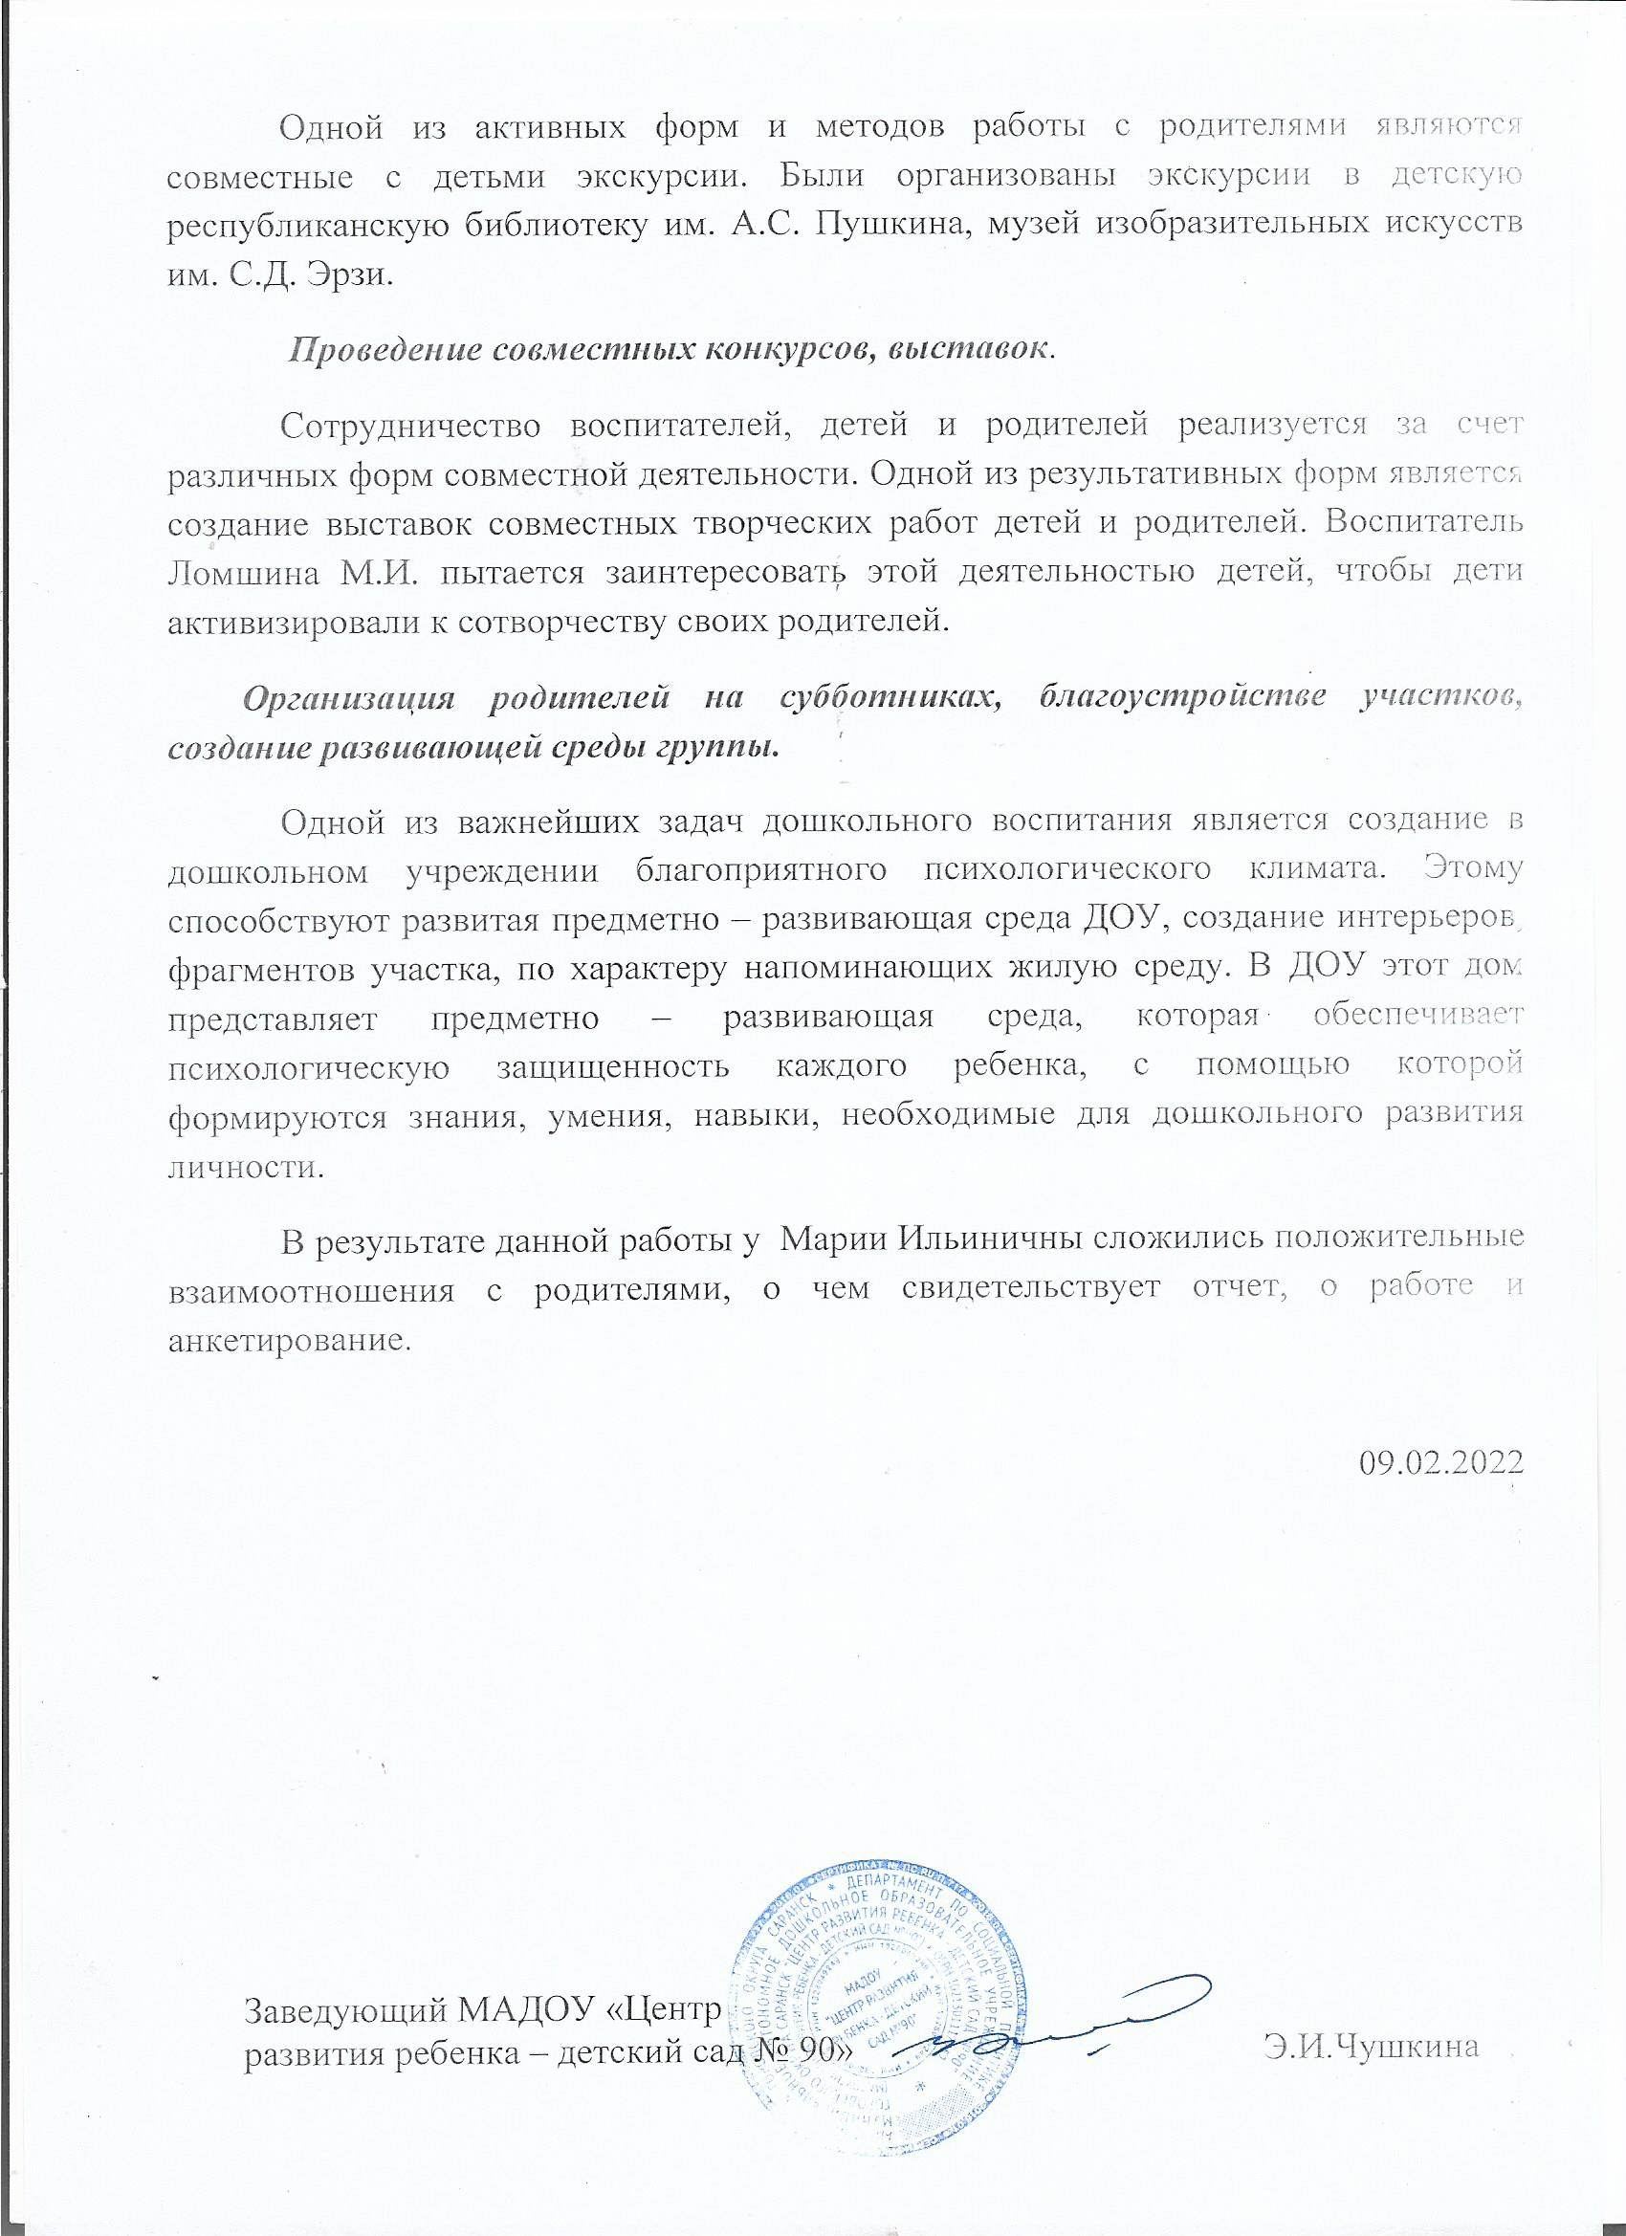

Slide 37
12. Работа с детьми из социально-неблагополучных семей

Slide 38
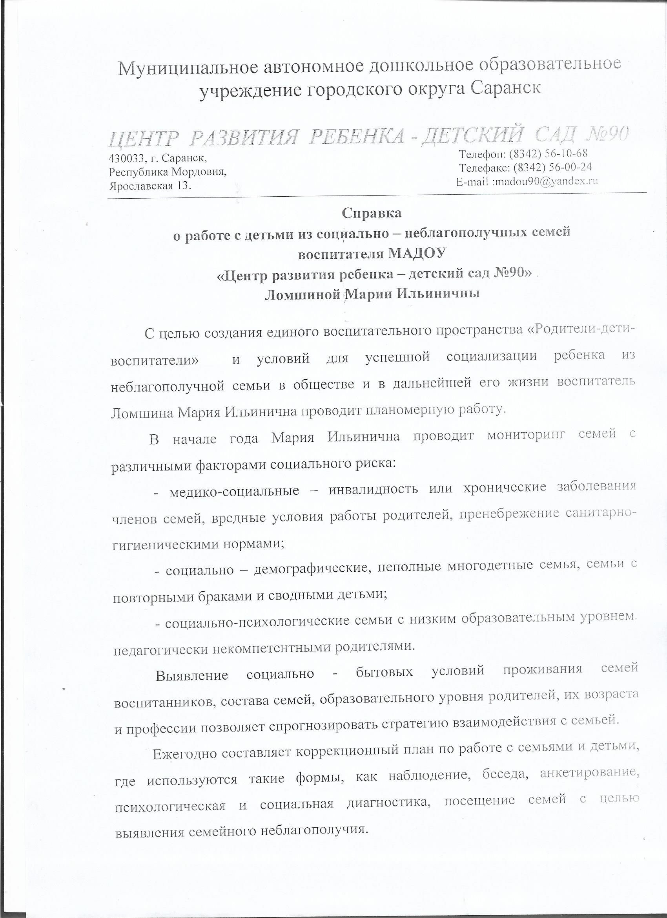
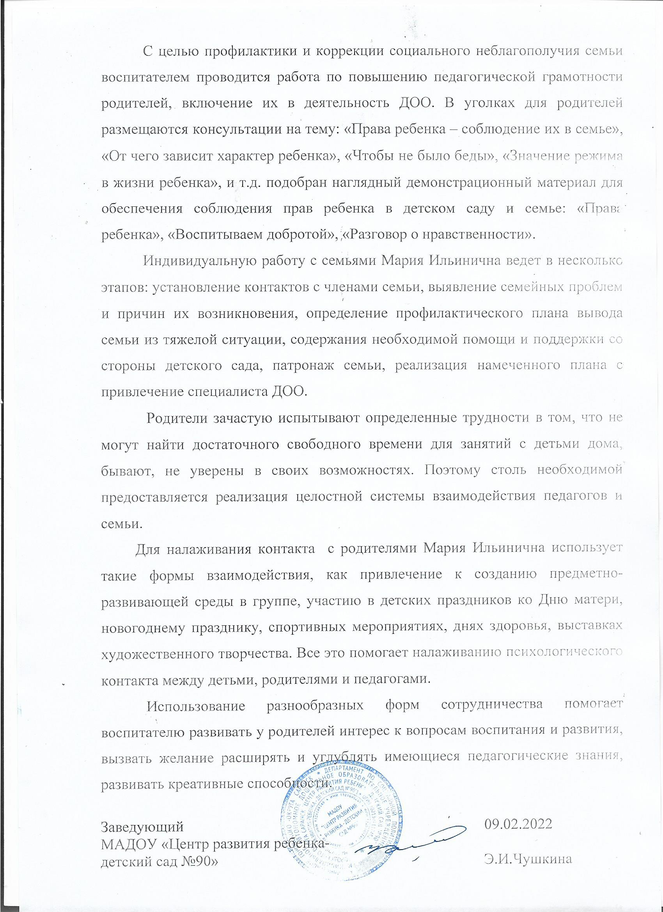

Slide 39
13. УЧАСТИЕ
ПЕДАГОГА В ПРОФЕССИОНАЛЬНЫХ КОНКУРСАХ

Slide 40
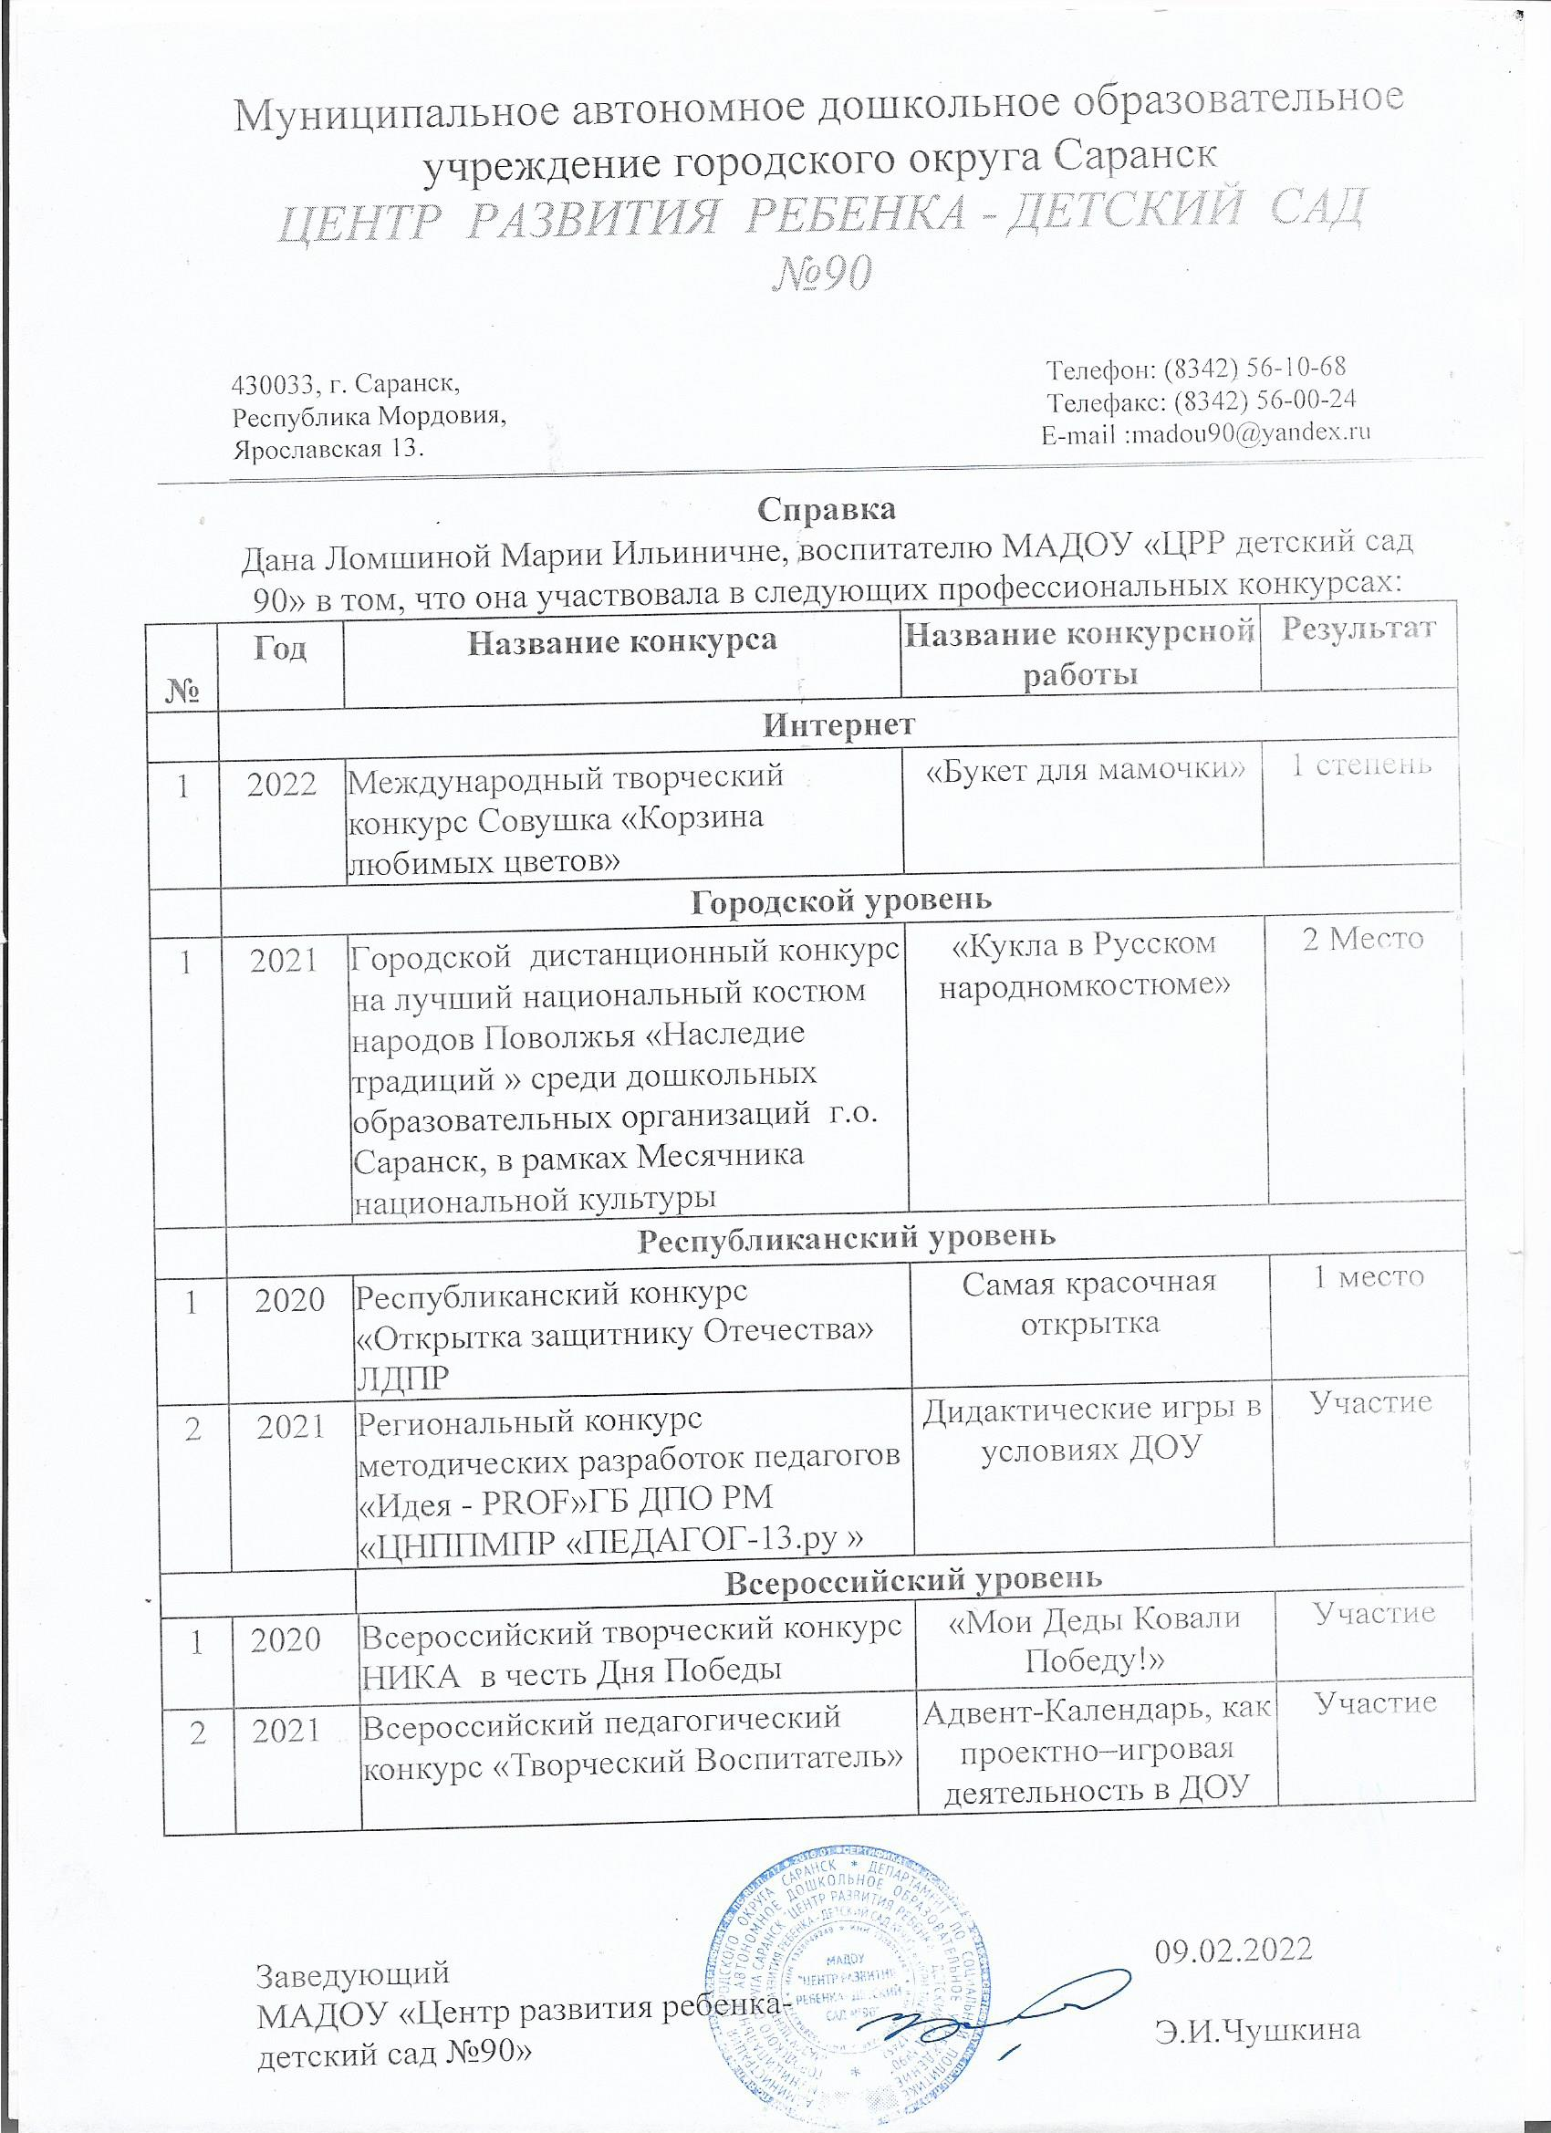

Slide 42
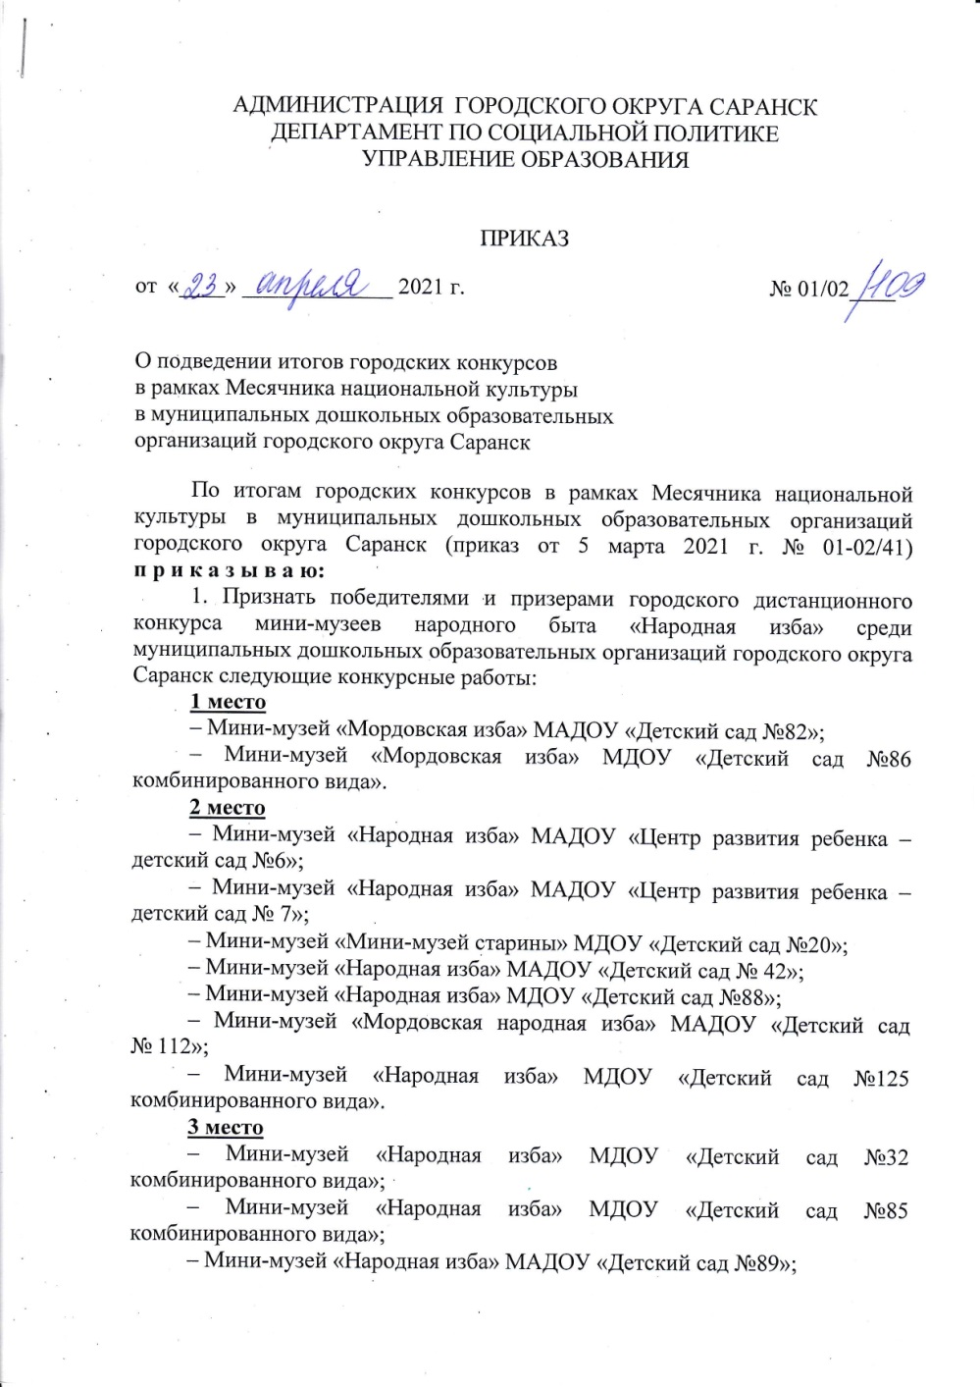
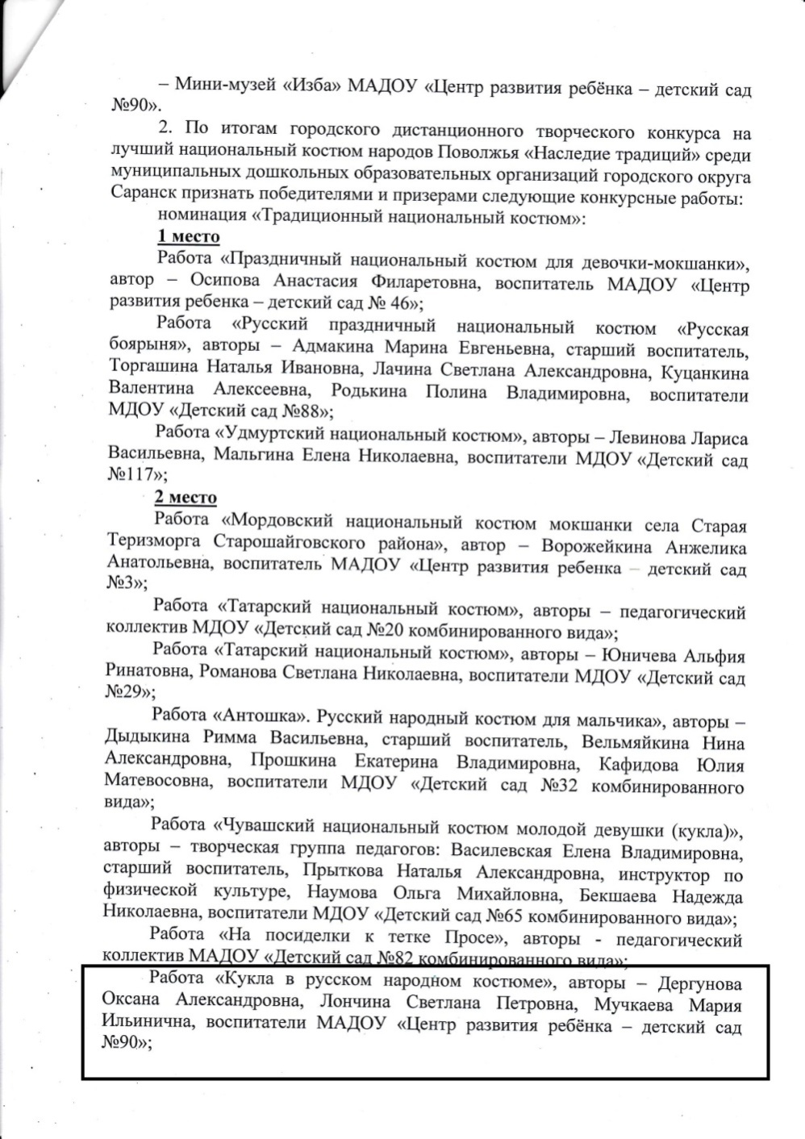

Slide 44
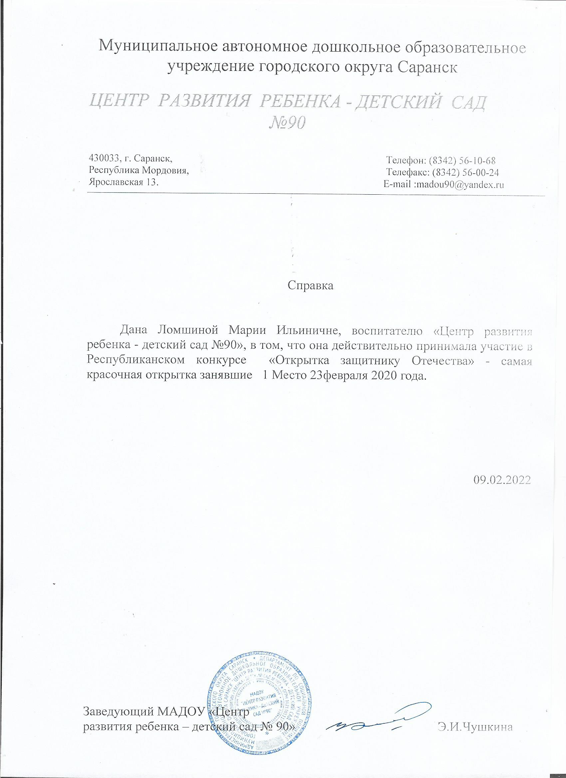

Slide 45
14. НАГРАДЫ И
ПООЩРЕНИЯ ПЕДАГОГА

Slide 46
